Slide 1
Introduzione allo Shadow Mapping in Computer Graphics
Docente:
Diego Romano
Studente:
Mario Gabriele Carofano
Università degli Studi di Napoli "Federico II"
Notes:
Buongiorno!
In questa presentazione cercherò di riassumere il lavoro svolto per l’elaborato finale di Computer Graphics: lo studio della generazione di ombre tramite l'utilizzo della tecnica dello shadow mapping, con uno sguardo attento a vantaggi e svantaggi, al confronto con altre tecniche e, infine, l'implementazione di una demo in OpenGL.

Slide 2
1
2
3
4
5
6
7
8
Introduzione
Stato dell’arte
L’algoritmo
Implementazione in OpenGL
Generazione della shadow map
Applicazione del depth test
Limitazioni dello spazio immagine
Conclusioni
Notes:
Dividiamo la discussione in queste 8 sezioni:
Si inizia con una breve introduzione al problema nella sezione (1).
Prima di parlare dell'algoritmo vero e proprio nella sezione (3), andiamo a introdurre nella sezione (2) i concetti di riferimento per una miglior comprensione dell'intera presentazione.
Quindi, nelle sezioni (4), (5) e (6) trattiamo nel dettaglio l'implementazione della demo in OpenGL e i comandi adoperati per la realizzazione dello shadow mapping.
Infine, nella sezione (7) una breve carrellata delle criticità di questa tecnica e nella sezione (8) un riassunto sugli esiti e sui possibili spunti di ricerca.

Slide 3
Titolo Sottotitolo
1
8
7
6
5
4
3
2
Notes:
Note.

Slide 4
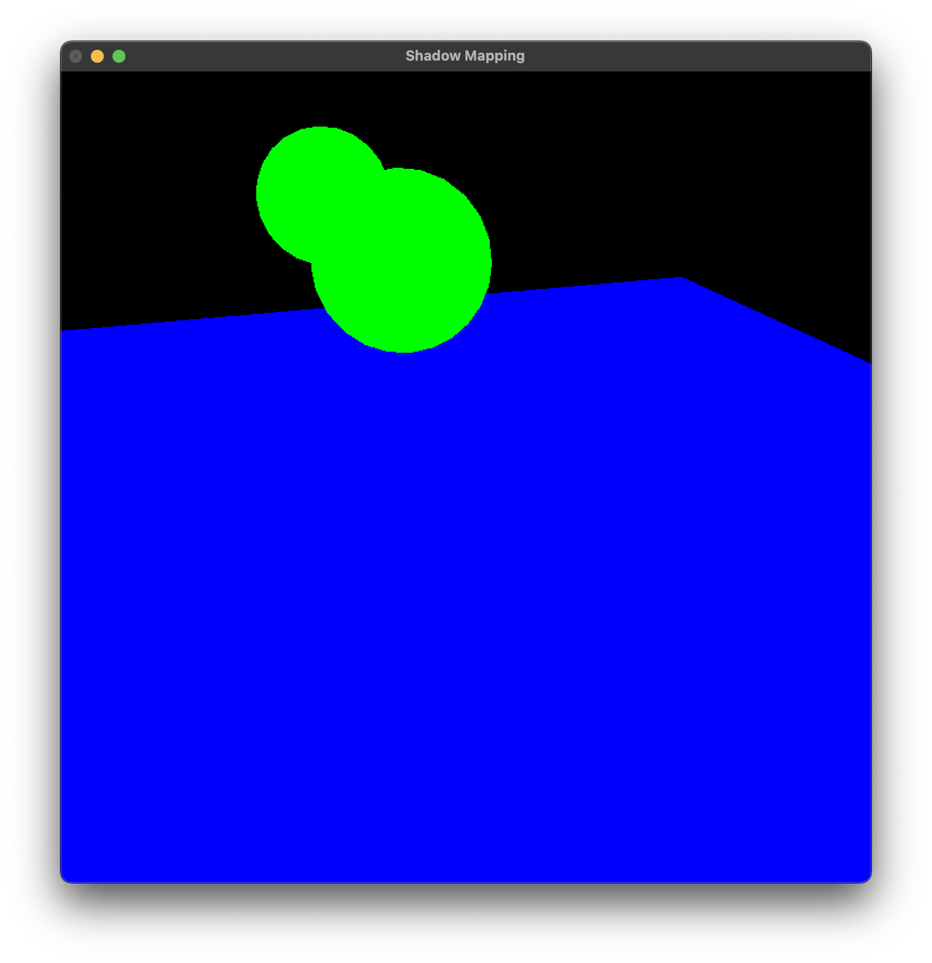
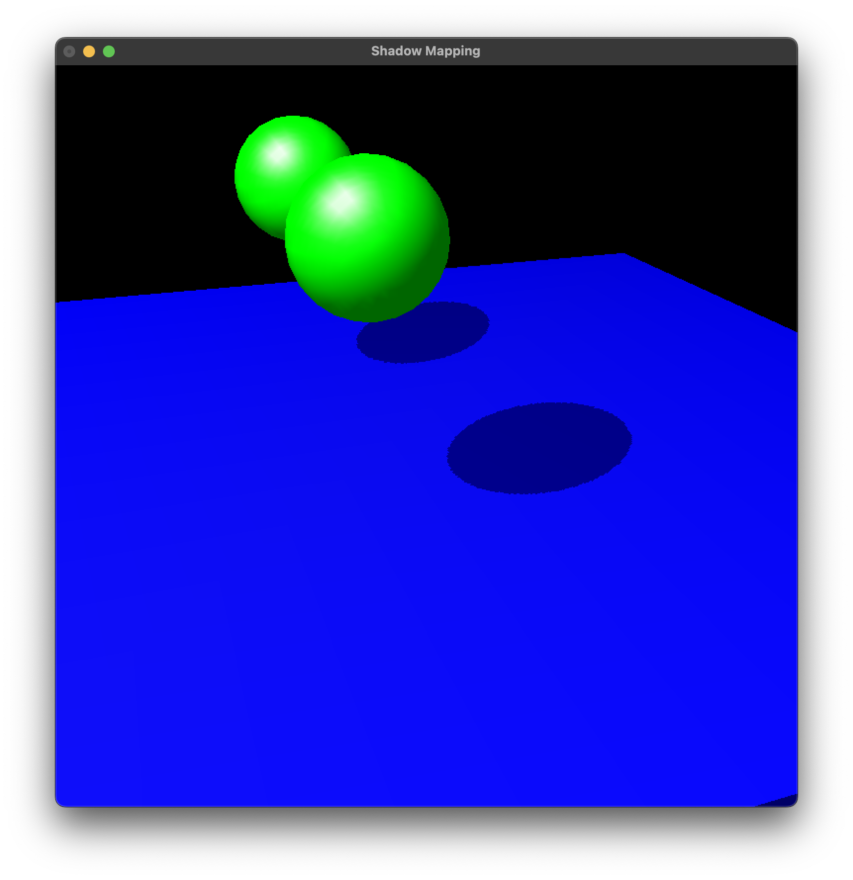
Introduzione Le ombre nella computer graphics
1
8
7
6
5
4
3
2
Rendering di una scena senza illuminazione
Rendering di una scena con illuminazione e shadow mapping
Notes:
Nell’ambito della computer grafica, le ombre sono utilizzate per migliorare sensibilmente:
L’INTELLIGIBILITÀ DI UNA SCENA, cioè la chiarezza dell’interpretazione.
COMPRENSIBILITÀ DI UN OGGETTO e la sua posizione relativa nella scena rispetto alla fonte luminosa e all'osservatore.
IL LIVELLO DI REALISMO di un’animazione. In particolare, questo punto è di fondamentale importanza in quanto la tecnica dello shadow mapping nasce proprio per migliorare le prestazioni delle animazioni 3D in real-time.
Determinare se un punto sia o meno in ombra non è un'operazione banale:
a livello tecnico dal punto di vista della potenza di calcolo richiesta
ma anche a livello implementativo dal punto di vista degli svariati algoritmi che si possono scegliere.

Slide 5
Introduzione Riferimenti
1
8
7
6
5
4
3
2
Casting curved shadows on curved surfaces
(SIGGRAPH ‘78)
A shadow mapping tutorial
(Paul’s Projects)
Lance Williams
Paul Baker
Notes:
Per lo sviluppo di questo progetto, mi sono principalmente basato sui seguenti riferimenti:
Il primo è l’articolo accademico vero e proprio pubblicato da Lance Williams nel 1978 dove si spiega la tecnica dello shadow mapping.
Il secondo è un sito web nel quale è proposta una possibile implementazione dello shadow mapping.

Slide 6
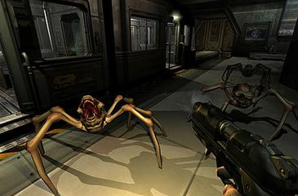
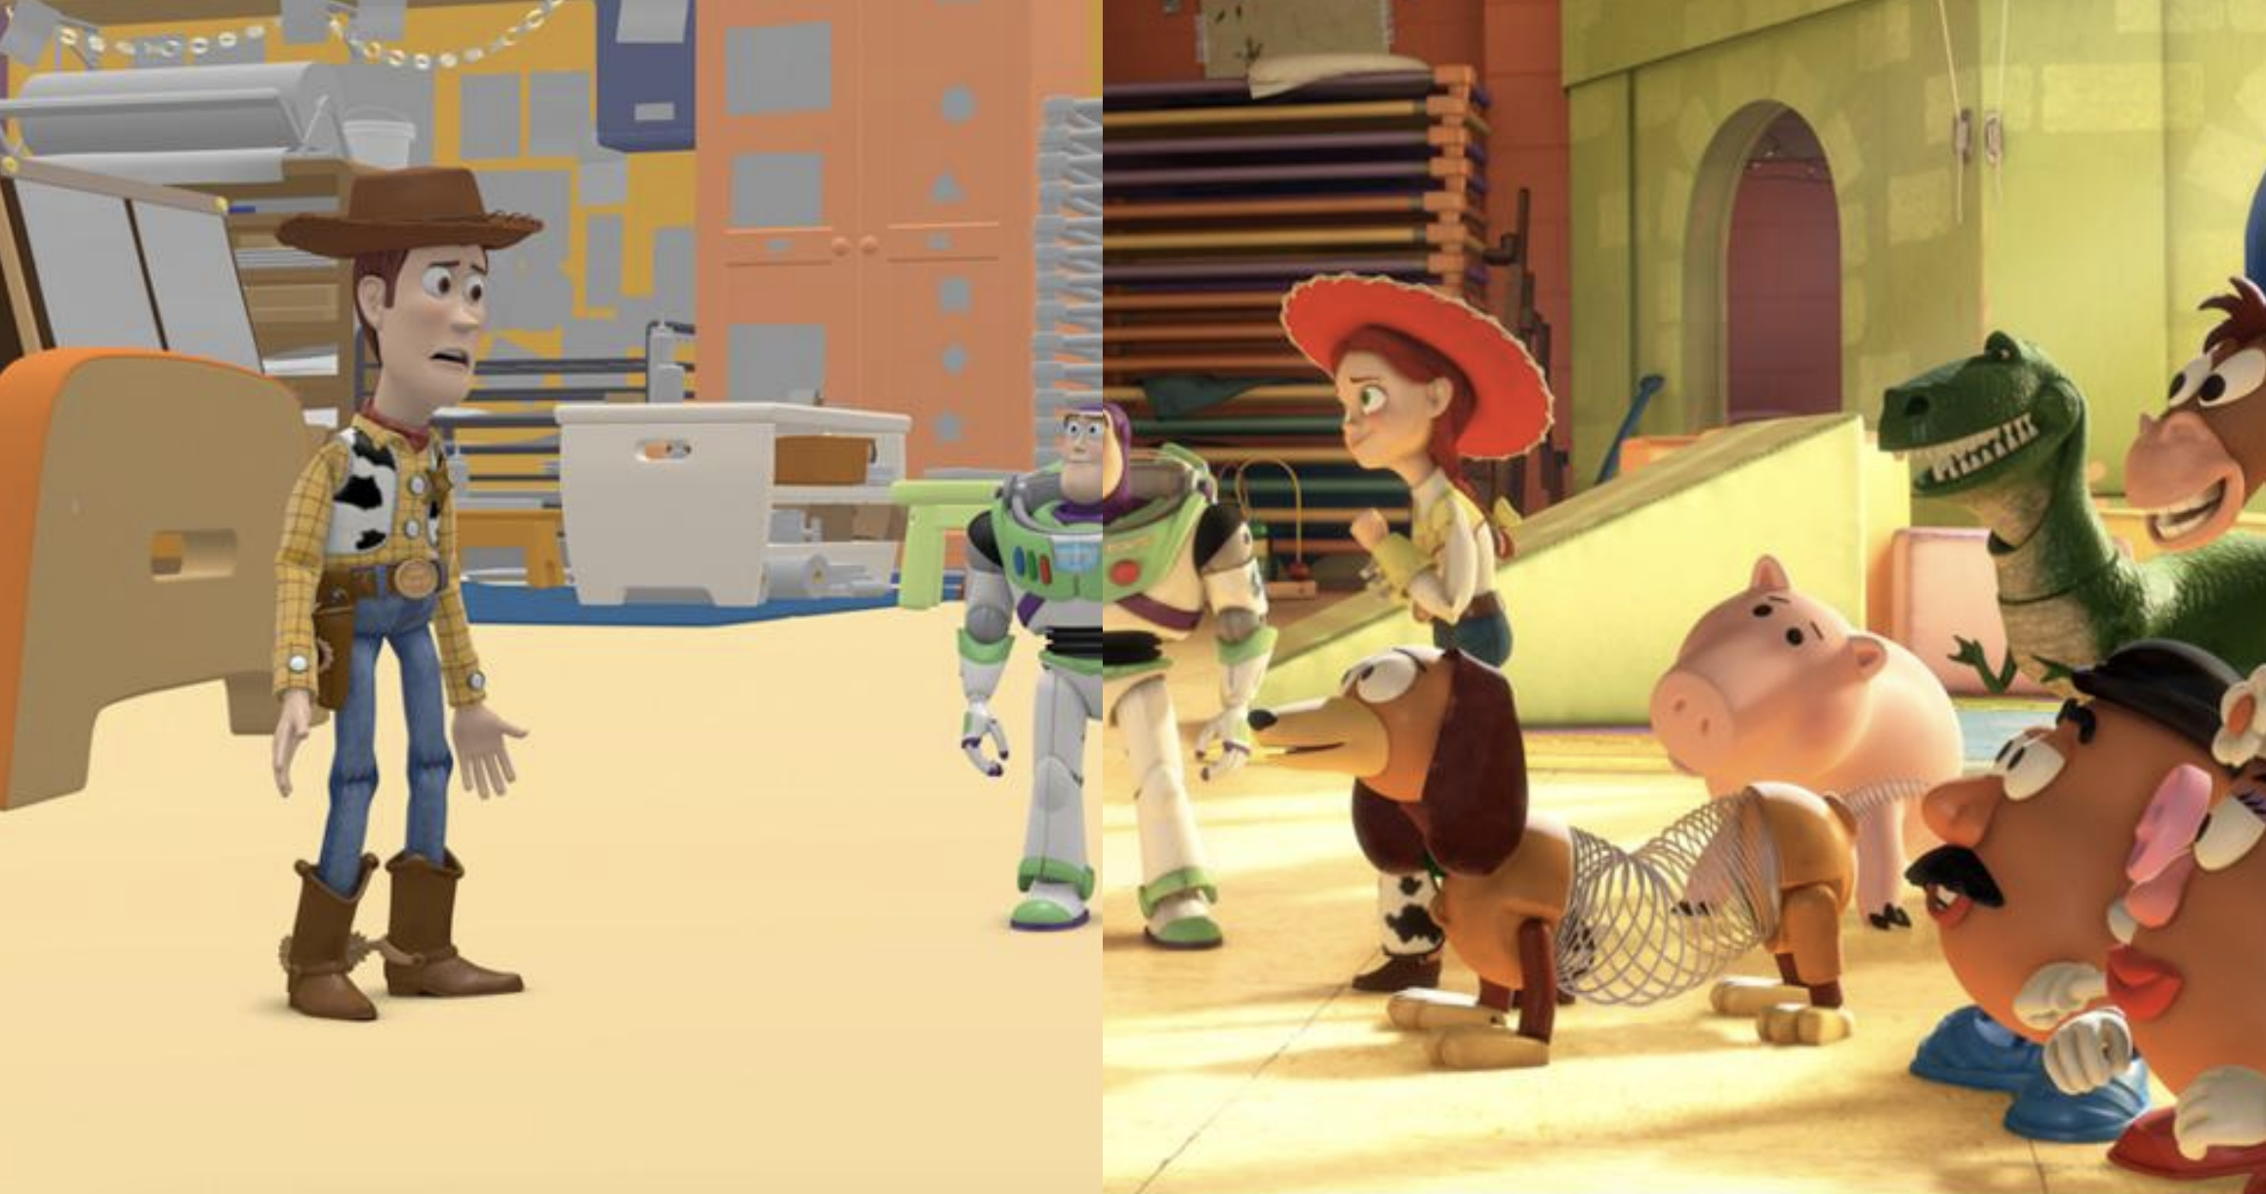
Stato dell’arte Shadow rendering
1
8
7
6
5
4
3
2
Shadow volumes
Shadow mapping
Frank Crow (1977)
Lance Williams (1978)
Stencil buffer
Depth buffer
Object based
Image based
Doom 3 (id Software)
Toy Story (Pixar's Renderman)
Notes:
Storicamente, sono stati pubblicati diversi metodi. Tra questi, ricordiamo:
L'algoritmo per gli SHADOW VOLUMES,
introdotto da Frank Crow nel 1977
utilizza una mesh di poligoni che proiettano l’ombra degli oggetti andando ad estrudere la geometria (o silhouette) dei vertici che sono illuminati.
Una possibile implementazione per questa tecnica utilizza lo stencil buffer per memorizzare Il poligono che deve essere estruso.
Rientra nella categoria delle tecniche object-based, in quanto si basano sulla geometria degli oggetti presenti nella scena, richiedendo maggiore potenza di calcolo all'aumentare della sua complessità ma, allo stesso tempo, per ottenere una miglior qualità delle ombre generate.
L'algoritmo per lo SHADOW MAPPING
introdotto da Lance Williams nel 1978 nel paper "Casting curved shadows on curved surfaces"
La sua implementazione prevede l'utilizzo di una texture ottenuta dal depth buffer, detta depth map o shadow map, per disegnare le ombre proiettate da una singola fonte luminosa.
lavora in post-produzione, cioè quando la scena è stata già renderizzata. Cioè, non si lavora sullo spazio tridimensionale degli oggetti in scena ma sullo spazio bidimensionale dello schermo.
Per questo motivo, rientra nella categoria delle tecniche image-based.

Slide 7
Stato dell’arte Rendering pipeline
8
7
6
5
4
3
2
Modeling
Illumination (shading)
Clipping
Viewing transformation
Shadow mapping
Projection
Rasterization
Display
Notes:
La pipeline grafica è la sequenza di operazioni che restituisce un’immagine bitmap (a seguito della fase di display) a partire dagli oggetti tridimensionali presenti in una scena (fase di modeling). Tra queste due fasi, evidenziata in verde chiaro, vi è quella di rendering, che trasforma lo spazio tridimensionale in input in un’immagine in uno spazio bidimensionale.
Come detto prima, lo shadow mapping lavora in post-produzione, cioè esattamente prima della fase di «Rasterization». In questo modo, può offrire delle prestazioni efficienti siccome non dipende dalla complessità della scena (numero di oggetti), ma solo dalla risoluzione dell’immagine (da qui il termine image-based). Tuttavia, come vedremo più avanti, questa caratteristica presenta anche alcuni svantaggi, tra cui vorrei citare gli errori di quantizzazione, l'aliasing e l'oscuramento errato di alcuni pixel.

Slide 8
Stato dell’arte I buffer di memoria
8
7
6
5
4
3
2
Frame buffer
Depth buffer
Notes:
Nell’implementazione che vedremo più avanti, saranno utilizzati due buffer:
FRAME BUFFER. Si utilizza per conservare un’intera immagine digitale, detta frame, cioè l'immagine restituita dalla pipeline grafica.
DEPTH BUFFER. Si utilizza per stabilire quali sono le superfici visibili di una scena, conservando il valore di profondità di ogni punto dell’immagine.

Slide 9
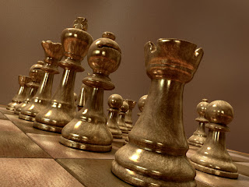
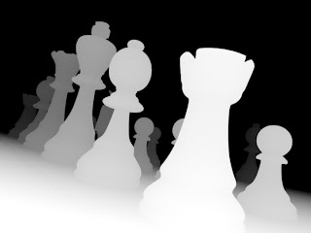
Stato dell’arte Le depth map
8
7
6
5
4
3
2
Esempio di immagine RGB
Esempio di depth map
Notes:
Nella realizzazione dello shadow mapping, quindi, è di fondamentale importanza capire cos’è e come funziona una shadow map.
Una shadow map altro non è che un’immagine contenente la misura della distanza dei punti di un oggetto da un determinato punto di vista. Si utilizza il depth buffer per memorizzare questi valori. Vediamo in questo esempio, una scacchiera le cui pedine sono posizionate a distanze diverse.
Una shadow map si può rappresentare graficamente in scala di grigi, assegnando ai punti della scena più distanti delle gradazioni scure, mentre a quelli più vicini delle gradazioni chiare, proprio come in questo esempio.

Slide 10
L’algoritmo Schema esecutivo
2
8
7
6
5
4
3
Si genera la shadow map della scena.
First Step
Si disegna la scena in ombra.
Second Step
Si ridisegna la scena con una luce più forte applicando il depth test.
Third Step
Notes:
Passiamo all'algoritmo vero e proprio introdotto da Lance Williams.
In esso, Williams tenta proprio di sfruttare le informazioni offerte dalla depth map restituita dal calcolo della visibilità tramite depth buffer. Lo schema esecutivo, quindi, può essere riassunto nei seguenti 3 passaggi.
Si disegna la scena dal punto di vista della fonte luminosa per generare la shadow map.
Si disegna la scena dal punto di vista dell'osservatore con una luce debole per ottenere l'effetto degli oggetti «in ombra».
Si ridisegna la scena dal punto di vista dell'osservatore attivando l'illuminazione locale e si applica il depth test per capire quali punti sono in ombra e quali devono essere illuminati.

Slide 11
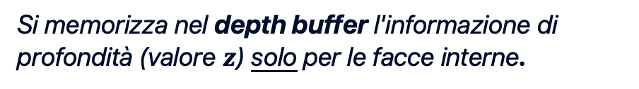
L’algoritmo Schema esecutivo
8
7
6
5
4
3
Third Step
Second Step
First Step
Si disegnano solo le facce esterne degli oggetti in scena dal punto di vista della luce.
Si memorizza nel depth buffer l'informazione di profondità (valore $z$) solo per le facce interne.
Si converte il buffer in una texture delle stesse dimensioni della finestra.
Notes:
Per quanto riguarda il first step...
Questa scelta algoritmica è data dalla necessità di dover ridurre gli errori di quantizzazione. Con questo termine si intende il peggioramento della qualità delle ombre generate dovuto alla bassa precisione aritmetica del depth buffer. Per alleviare questo tipo di errori, una possibile soluzione, quindi, è quella appena proposta, cioè:
disegnare le facce esterne
memorizzare l'informazione di profondità delle sole facce interne.
Infine...

Slide 12
L’algoritmo Schema esecutivo
8
7
6
5
4
3
Second Step
Si disegna la scena dal punto di vista della camera.
Si utilizza una fonte luminosa molto debole per ottenere l'effetto degli oggetti in ombra.
Notes:
A proposito del second step...

Slide 13
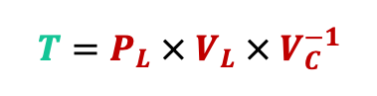


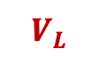
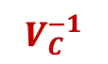
L’algoritmo Schema esecutivo
8
7
6
5
4
3
$$T=P_{L} × V_{L} × V_{C}^{−1}$$
Object Space
World Space
$$V_{C}^{−1}$$
$$V_{L}$$
Camera's Eye Space
Light's Eye Space
$$T$$
$$P_{L}$$
Camera's Clip Space
Light's Clip Space
Notes:
Prima di introdurre il third step, vorrei focalizzare l'attenzione sul funzionamento del depth test. Infatti, per la buona riuscita dell'algoritmo, è necessario proiettare il depth buffer (come texture) ottenuto dalla scena disegnata dal punto di vista della fonte luminosa NELLA scena disegnata dal punto di vista della camera.
Per eseguire la proiezione della shadow map, utilizziamo la seguente trasformazione lineare che converte la matrice delle coordinate della texture calcolate nel Light’s Clip Space alle coordinate del Camera Eye’s Space, passando solo per il “World Space” e il “Light’s Eye Space”. Ciò significa che l’ Object Space non deve essere ricalcolato ad ogni redraw (infatti, abbiamo già detto in precedenza che lo shadow mapping è una tecnica image-based).

Slide 14
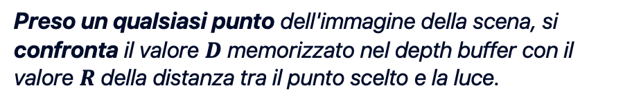
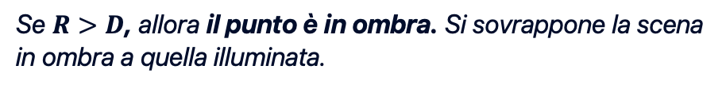
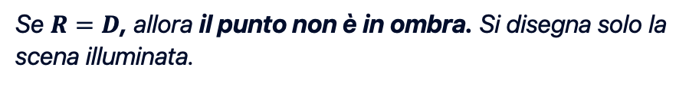
L’algoritmo Schema esecutivo
8
7
6
5
4
3
Third Step
Si disegna la scena dal punto di vista della camera, utilizzando una luce bianca per ottenere l'effetto degli oggetti illuminati.
Preso un qualsiasi punto dell'immagine della scena, si confronta il valore $D$ memorizzato nel depth buffer con il valore $R$ della distanza tra il punto scelto e la luce.
Se $R=D$, allora il punto non è in ombra. Si disegna solo la scena illuminata.
Se $R>D$, allora il punto è in ombra. Si sovrappone la scena in ombra a quella illuminata.
Notes:
Quindi, per il third step ...
Se $R=D$, allora il punto non è in ombra. Non vi è nessun ostacolo nel percorso tra la luce e quest’ultimo.
Se $R>D$, allora il punto è in ombra. C'è almeno un oggetto che ostacola l'arrivo della luce sul punto in esame. In particolare, vedremo nell'implementazione che il test significativo è questo e non quello di uguaglianza, siccome è meno probabile che restituisca risultati errati a causa della precisione del depth buffer.
Per tutti i punti per cui vale $R≤D$, le superfici visibili alla luce saranno sicuramente non in ombra. In particolare, vale per $R=D$ per la giustificazione data prima e vale per $R<D$ perché sono superfici interne nascoste alla luce per definizione (cioè, questo valore di confronto non è significativo).

Slide 15
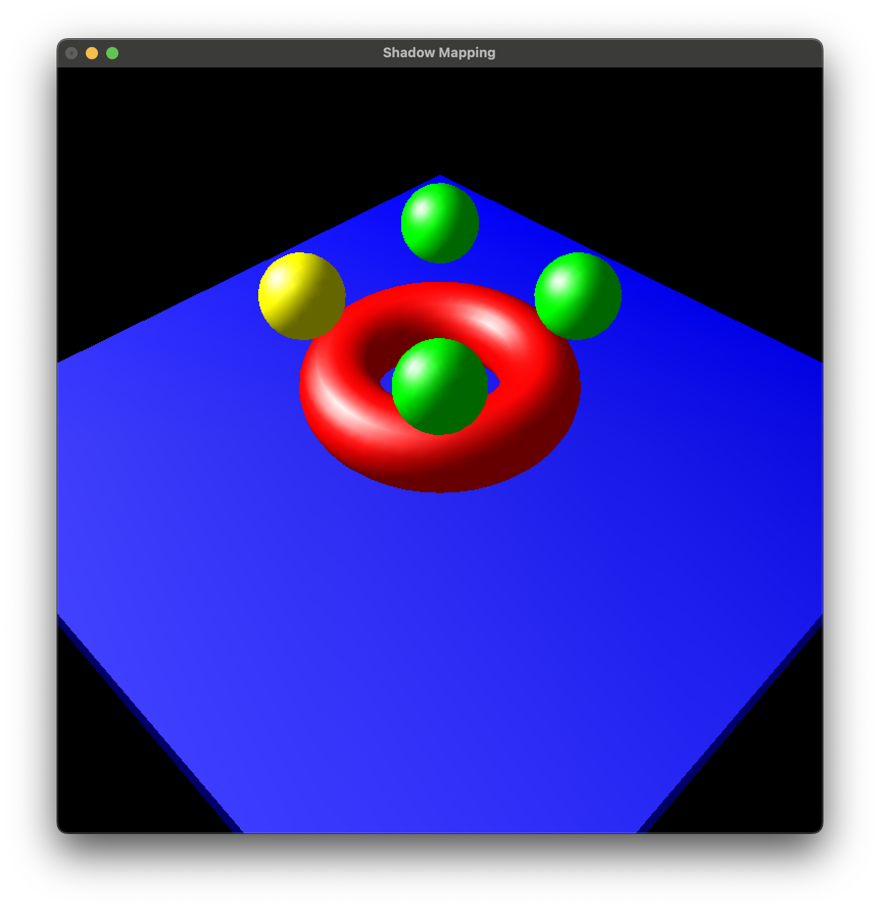
Implementazione in OpenGL Codice della Scena 1
3
8
7
6
5
4
glColor3fv(BLUE);
glScalef(1.0f, 0.05f, 1.0f);
glutSolidCube(4.0f);
glColor3fv(RED);
glTranslatef(0.0f, 0.5f, 0.0f);
glRotatef(90.0f, 1.0f, 0.0f, 0.0f);
glutSolidTorus(0.2, 0.5, 24, 48);
glRotatef(angle, 0.0f, 1.0f, 0.0f);
glColor3fv(GREEN);
glTranslatef(0.45f, 1.0f, 0.4);
glutSolidSphere(0.2, 24, 24);
glTranslatef(-0.9f, 0.0f, 0.0f);
glutSolidSphere(0.2, 24, 24);
glTranslatef(0.0f, 0.0f,-0.9f);
glutSolidSphere(0.2, 24, 24);
glColor3fv(YELLOW);
glTranslatef(0.9f, 0.0f, 0.0f);
glutSolidSphere(0.2, 24, 24);
Notes:
Il programma che ho realizzato per implementare l'algoritmo dello shadow mapping utilizza le librerie GLFW3 e GLUT per l'esecuzione di comandi OpenGL tramite CPU. Le scene che andremo ad esaminare nelle prossime slides sono le seguenti.

Slide 16
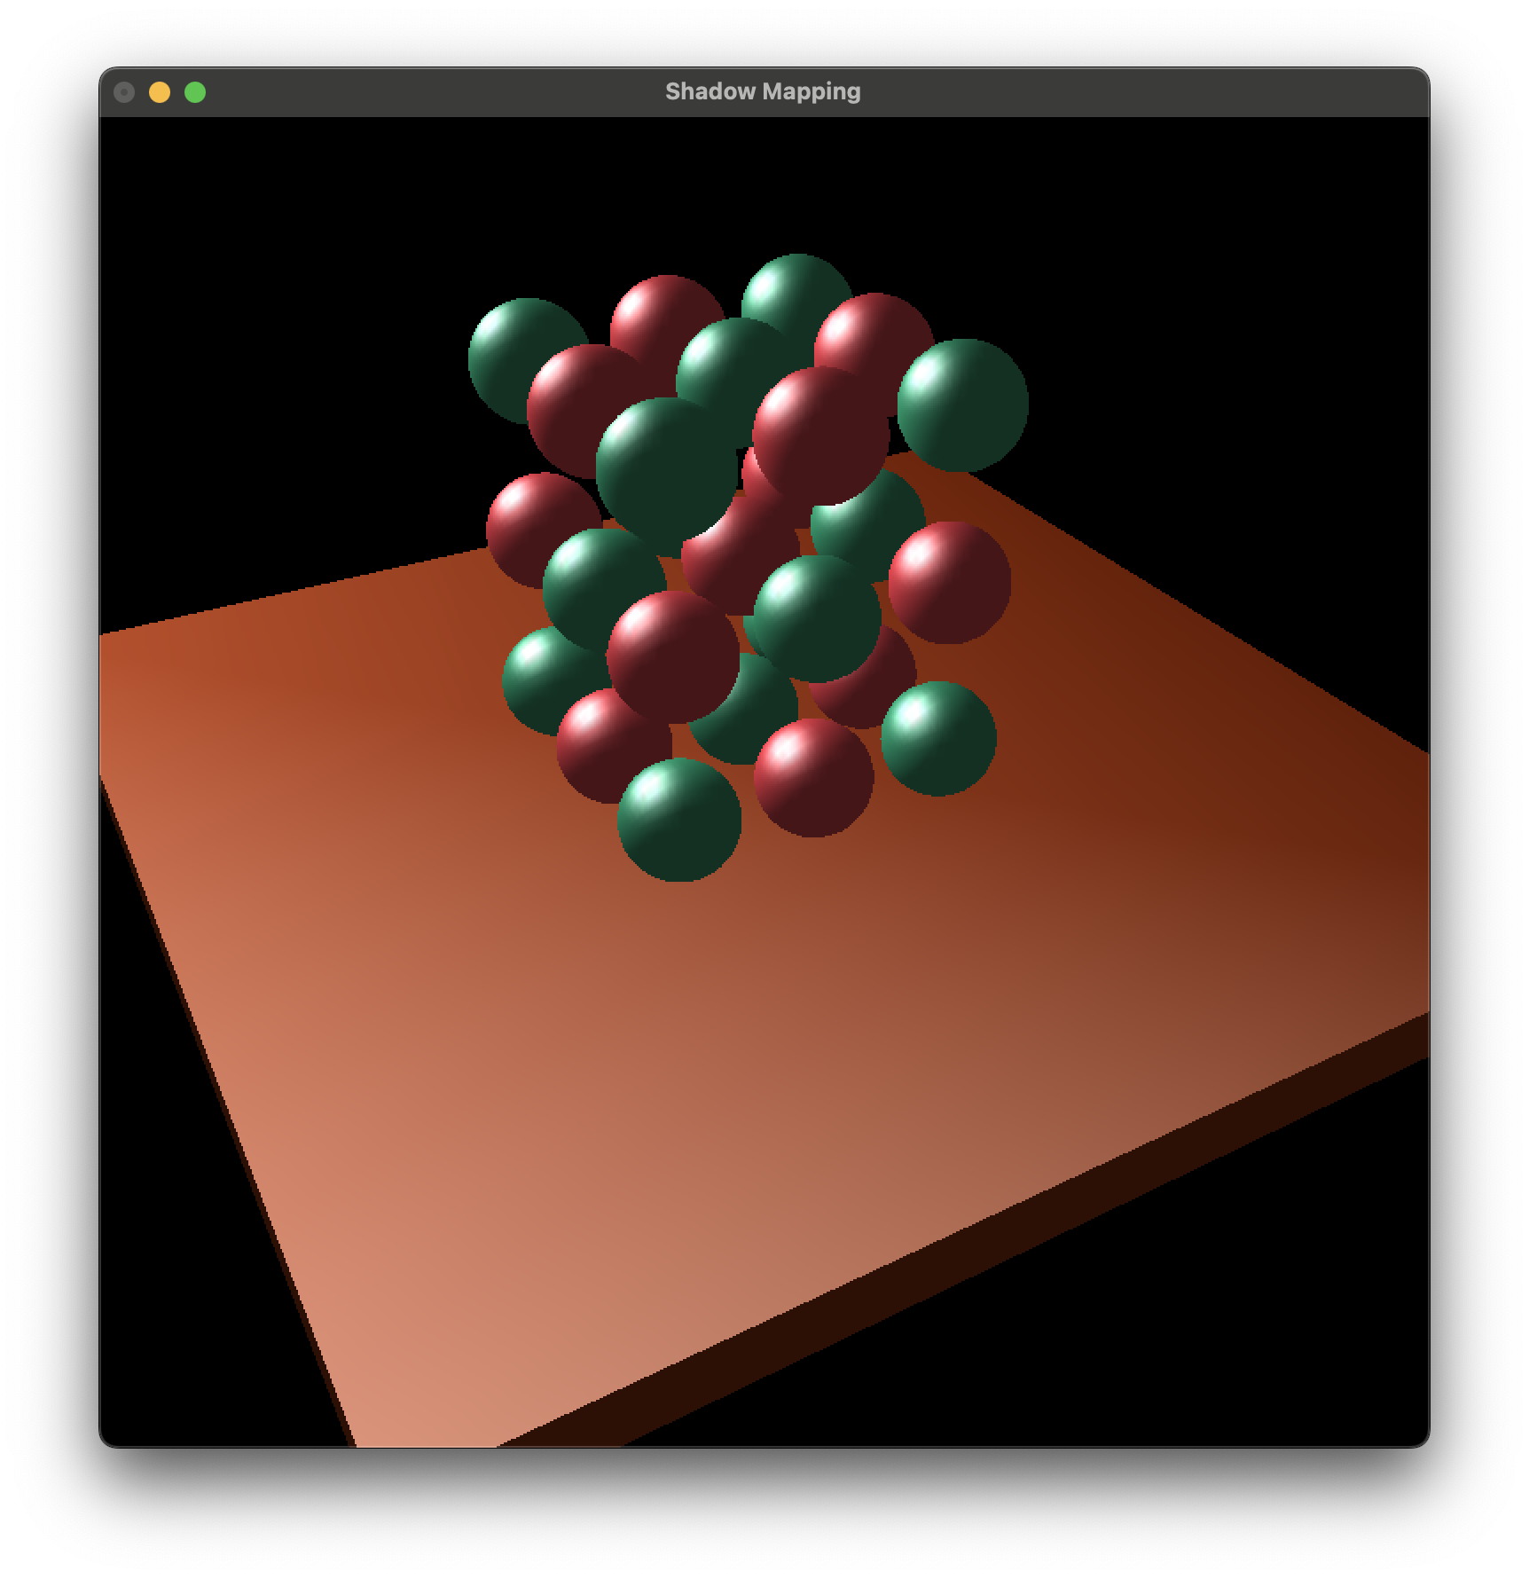
Implementazione in OpenGL Codice della Scena 2
8
7
6
5
4
glColor3fv(BROWN);
glScalef(1.0f, 0.05f, 1.0f);
glutSolidCube(4.5f);
glTranslatef(-0.7f, 0.5f, -0.7f);
for (l1 = 0; l1 < 3; l1++) {
glPushMatrix();
for (l2 = 0; l2 < 9; l2++) {
if ((l1+l2)%2 == 0)
glColor3fv(CHRISTMAS_GREEN);
else
glColor3fv(CHRISTMAS_RED);
glutSolidSphere(0.2, 24, 24);
if (l2%3 != 2)
glTranslatef(0.0f, 0.0f, 0.5f);
else
glTranslatef(0.5f, 0.0f, -1.0f);
}
glPopMatrix();
glTranslatef(0.0f, 0.6f, 0.0f);
}
Notes:
Una famosa scena proposta dal produttore di schede grafiche NVIDIA.
https://web.archive.org/web/20040619120702/http://developer.nvidia.com/attach/6769

Slide 17
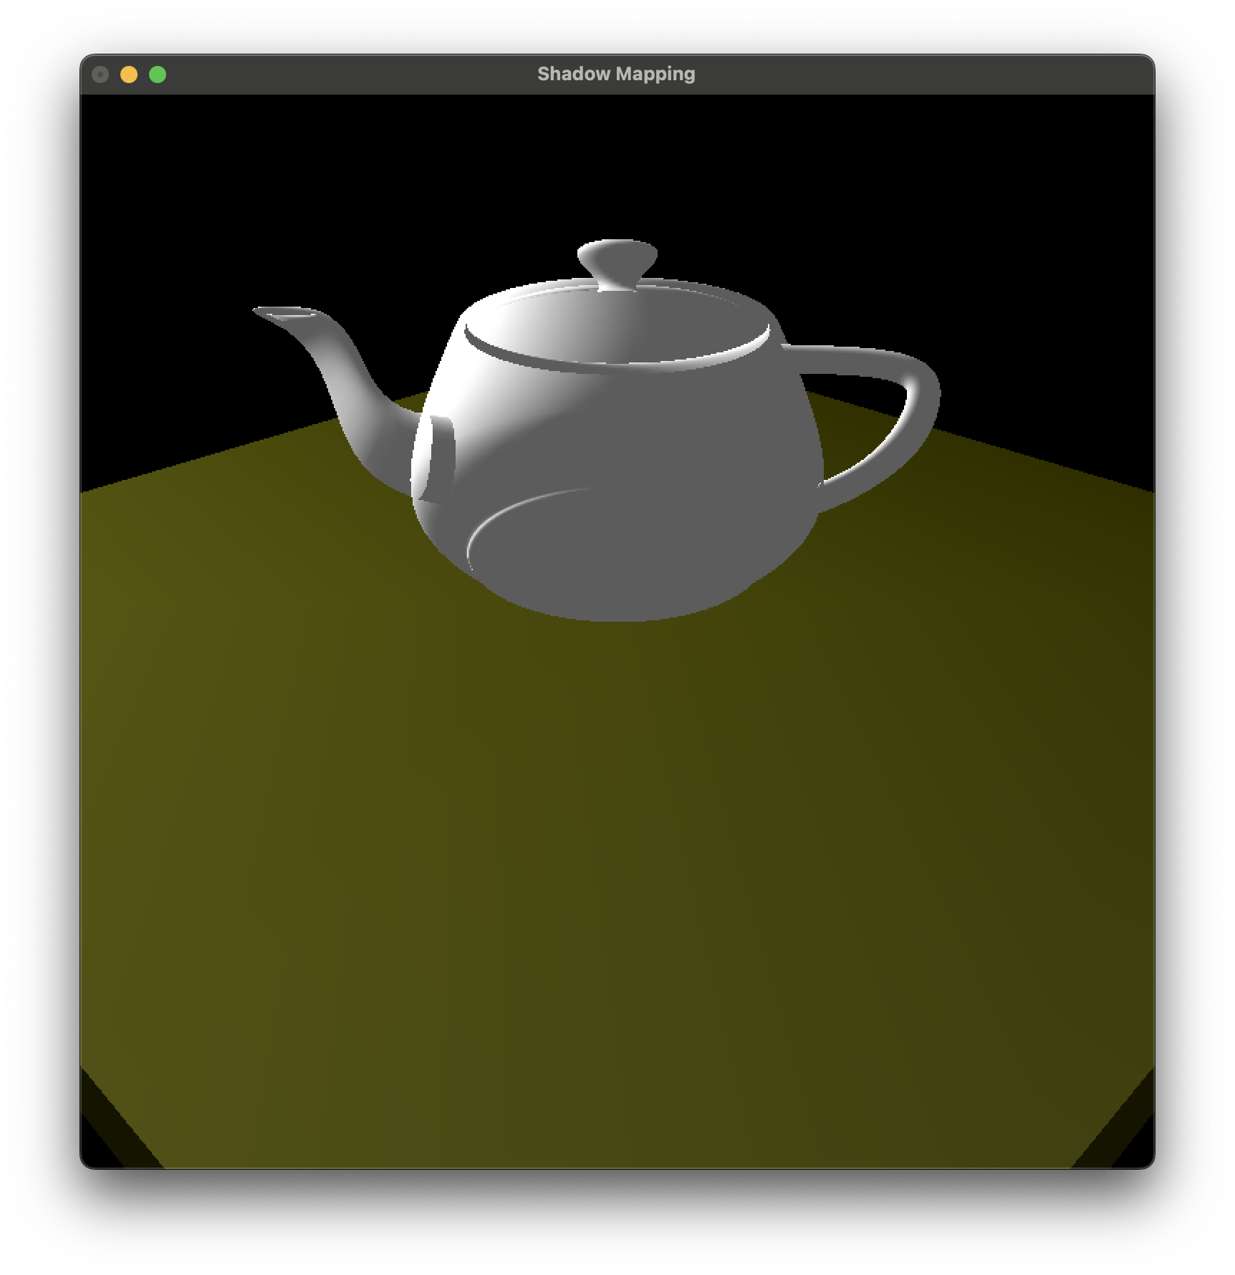
Implementazione in OpenGL Codice della Scena 3
8
7
6
5
4
glColor3fv(YELLOW_20);
glScalef(1.0f, 0.05f, 1.0f);
glutSolidCube(4.0f);
glTranslatef(0.0f, 0.7f, 0.0f);
glRotatef(40.0f, 0.0f, 1.0f, 0.0f);
glColor3fv(GRAY_90);
glutSolidTeapot(0.6);
Notes:
Una scena con il modello tridimensionale della teiera, famosissimo nell'ambito della computer grafica.
Le immagini mostrate sono state renderizzate volontariamente solo con l'illuminazione locale e senza generazione delle ombre. Infatti, proprio per questo motivo, è quasi impossibile riuscire a capire se la teiera è appoggiata o meno sulla base, ad esempio.

Slide 18
L’algoritmo Inizializzazione dell’ambiente
8
7
6
5
4
#define GL_SILENCE_DEPRECATION
#include <GLUT/glut.h>
#include "libraries/GLFW/glfw3.h"
#include "SCENE.cpp" #include "libraries/color.cpp"
#include "libraries/TIMER.h"
#include "libraries/Maths/VECTOR3D.h"
#include "libraries/Maths/VECTOR4D.h"
#include "libraries/Maths/MATRIX4X4.h"
Notes:
Il programma che ho realizzato per implementare questo algoritmo utilizza le librerie GLFW3 e GLUT per l'esecuzione di comandi OpenGL tramite CPU. Quindi:
Il file SCENE.cpp contiene i comandi GLUT per il modeling degli oggetti nelle scene.
Il file color.cpp contiene degli array monodimensionali di 3 elementi Glfloat rappresentanti i colori RGB (es. BLACK, WHITE, …).
Il file TIMER.h contiene la definizione della classe Timer, utilizzata per implementare le funzioni di misurazione del tempo di esecuzione del programma.
La cartella Maths contiene la definizioni delle classi VECTOR3D, VECTOR4D e MATRIX4X4 utili per l'implementazione di trasformazioni lineari tramite moltiplicazione di vettori e matrici.
Infine, le posizioni del punto di vista dell'osservatore e della fonte luminosa per le 3 scene che ora andremo ad esaminare per la realizzazione di questo progetto sono le seguenti.

Slide 19
Implementazione in OpenGL Inizializzazione per il depth test
8
7
6
5
4
glClearDepth(1.0f);
glDepthFunc(GL_LEQUAL);
glEnable(GL_DEPTH_TEST);
glEnable(GL_CULL_FACE);
glGenTextures(1, &shadowMapTexture);
glBindTexture(GL_TEXTURE_2D, shadowMapTexture);
glTexImage2D(GL_TEXTURE_2D, 0, GL_DEPTH_COMPONENT, shadowMapSize, shadowMapSize, 0, GL_DEPTH_COMPONENT, GL_FLOAT, NULL);
glTexParameteri(GL_TEXTURE_2D, GL_TEXTURE_MIN_FILTER, GL_NEAREST);
glTexParameteri(GL_TEXTURE_2D, GL_TEXTURE_MAG_FILTER, GL_NEAREST);
glTexParameteri(GL_TEXTURE_2D, GL_TEXTURE_WRAP_S, GL_CLAMP_TO_EDGE);
glTexParameteri(GL_TEXTURE_2D, GL_TEXTURE_WRAP_T, GL_CLAMP_TO_EDGE);
Notes:
Per far funzionare correttamente il tutto, è stato necessario inizializzare l'ambiente di lavoro utilizzando i seguenti comandi:
glEnable(GL_DEPTH_TEST) . Per abilitare il depth test, cioè il confronto tra la distanza di un pixel dalla camera e quella memorizzata nel depth buffer.
glDepthFunc(GL_LEQUAL) . Specifica quale funzione utilizzare per il confronto della profondità; in questo caso, il test termina con successo se la distanza $R≤D$ (e quindi il pixel si illumina).
glEnable(GL_CULL_FACE) . Per abilitare il comando glCullFace() durante la generazione della shadow map, utile per disegnare nella texture solo le facce posteriori.
glGenTextures() . Per generare un identificativo numerico alla texture della shadow map.
glBindTexture() . Per associare la GL_TEXTURE_2D all'identificativo shadowMapTexture.
glTexImage2D() . Per specificare la texture bidimensionale. La dimensione è data dalla variabile shadowMapSize, mentre GL_DEPTH_COMPONENT indica che l'informazione memorizzata nella texture non è un colore ma un'informazione di profondità nel range $\left[0,1\right]$.
glTexParameteri() . Per specificare alcuni parametri di tipo intero per la texture (es. per specificare il comportamento del programma in caso di magnification / minification, e il comportamento della texture quando non rientra nel range $\left[0,1\right]$ - in questo caso GL_CLAMP_TO_EDGE significa che si ripete solo l'ultimo pixel).

Slide 20
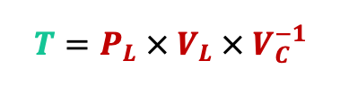
Implementazione in OpenGL Inizializzazione per il depth test
8
7
6
5
4
$$T=P_{L} × V_{L} × V_{C}^{−1}$$
Object Space
World Space
$$V_{C}^{−1}$$
$$V_{L}$$
Camera's Eye Space
Light's Eye Space
cameraViewMatrix
lightViewMatrix
$$T$$
$$P_{L}$$
cameraProjectionMatrix
lightProjectionMatrix
Camera's Clip Space
Light's Clip Space
Notes:
Riprendiamo velocemente lo schema per l'implementazione della trasformazione lineare. Come visto prima, la realizzazione delle ombre tramite la tecnica dello shadow mapping ha bisogno di quattro matrici.
cameraProjectionMatrix
cameraViewMatrix
lightProjectionMatrix
lightViewMatrix
Le matrici con denominazione "projection" si riferiscono alle matrici di proiezione, utilizzate per inizializzare le trasformazioni di visualizzazione (es. proiezione prospettica, ortografica, …). Invece, le matrici con denominazione "view" si riferiscono alle matrici di modellazione, utilizzate per inizializzare le trasformazioni di modellazione (es. redraw della scena con rotate, scale, translate, …).
Ognuna di queste è inizializzata tramite i seguenti comandi.

Slide 21
Implementazione in OpenGL Inizializzazione per il depth test
8
7
6
5
4
glLoadIdentity();
gluPerspective(45.0f, (float) windowWidth/windowHeight, 1.0f, 100.0f);
glGetFloatv(GL_PROJECTION_MATRIX, cameraProjectionMatrix);
Aggiornamento di cameraProjectionMatrix
Notes:
gluPerspective() per specificare e ottenere una proiezione prospettica in un volume di vista in cui il piano di proiezione è dato dal rapporto delle dimensioni del viewport, mentre i valori di nearClip e farClip sono rispettivamente 1.0f e 100.0f
glGetFloatv() per aggiornare i valori della matrice selezionata.

Slide 22
Implementazione in OpenGL Inizializzazione per il depth test
8
7
6
5
4
GLfloat cameraPositions[3][3] = {
{-2.5f, 3.5f, -2.5f}, // SCENE1
{-4.5f, 3.5f, -2.5f}, // SCENE2
{-2.5f, 2.0f, -2.5f} // SCENE3
};
glLoadIdentity();
gluLookAt(
cameraPositions[scene-1][0], cameraPositions[scene-1][1], cameraPositions[scene-1][2],
0.0f, 0.0f, 0.0f,
0.0f, 1.0f, 0.0f);
glGetFloatv(GL_MODELVIEW_MATRIX, cameraViewMatrix);
Aggiornamento di cameraViewMatrix
Notes:
gluLookAt() per costruire una nuova matrice di visualizzazione a partire da un punto di vista. In questo caso, le coordinate dell'eyepoint sono diverse per ogni scena e sono memorizzate nella matrice $3x3$ cameraPositions.

Slide 23
Implementazione in OpenGL Inizializzazione per il depth test
8
7
6
5
4
glLoadIdentity();
gluPerspective(45.0f, 1.0f, 2.0f, 8.0f);
glGetFloatv(GL_PROJECTION_MATRIX, lightProjectionMatrix);
Aggiornamento di lightProjectionMatrix
Notes:
Note.

Slide 24
Implementazione in OpenGL Inizializzazione per il depth test
8
7
6
5
4
VECTOR3D lightPosition(2.0f, 3.0f,-2.0f);
glLoadIdentity();
gluLookAt(
lightPosition.GetX(),
lightPosition.GetY(),
lightPosition.GetZ(),
0.0f, 0.0f, 0.0f,
0.0f, 1.0f, 0.0f
);
glGetFloatv(GL_MODELVIEW_MATRIX, lightViewMatrix);
Aggiornamento di lightViewMatrix
Notes:
Utilizza la stessa posizione della fonte luminosa per tutte le 3 scene.

Slide 25
Generazione della shadow map FirstStep() - Codice
4
8
7
6
5
glClear(GL_COLOR_BUFFER_BIT | GL_DEPTH_BUFFER_BIT);
eyePosition = EYE_LIGHT;
glMatrixMode(GL_PROJECTION);
glLoadMatrixf(lightProjectionMatrix);
glMatrixMode(GL_MODELVIEW);
glLoadMatrixf(lightViewMatrix);
glViewport(0, 0, shadowMapSize, shadowMapSize);
glCullFace(GL_FRONT);
glShadeModel(GL_FLAT);
DrawScene(angle, scene);
Codice della funzione UpdateEyePosition()
glBindTexture(GL_TEXTURE_2D, shadowMapTexture);
glCopyTexImage2D(GL_TEXTURE_2D, 0, GL_DEPTH_COMPONENT, 0, 0, shadowMapSize, shadowMapSize, 0);
Notes:
Per il primo passaggio, si inizia con la generazione della shadow map.
Resettiamo il color buffer ed il depth buffer.
Aggiorniamo le matrici di proiezione e visualizzazione con la lightProjectionMatrix e lightViewMatrix, rispettivamente.
Ridimensioniamo il viewport in modo tale che abbia la stessa dimensione della shadow map.
Con il comando glCullFace() scegliamo di disegnare solo le facce anteriori, in modo che solo quelle posteriori siano memorizzate nella shadow map.
Dopo aver disegnato la scena con la procedura DrawScene(), associamo la texture GL_TEXTURE_2D al nostro identificativo e copiamo i valori del depth buffer nella texture selezionata con il comando glCopyTexImage2D(), utilizzando sempre come "internalFormat" la costante GL_DEPTH_COMPONENT.

Slide 26
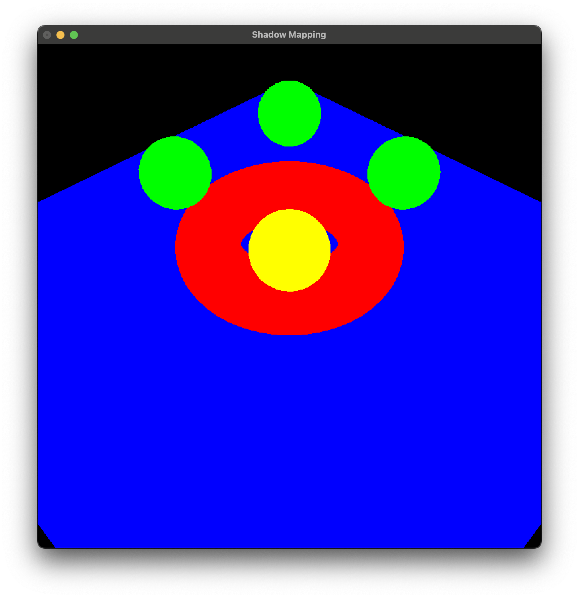
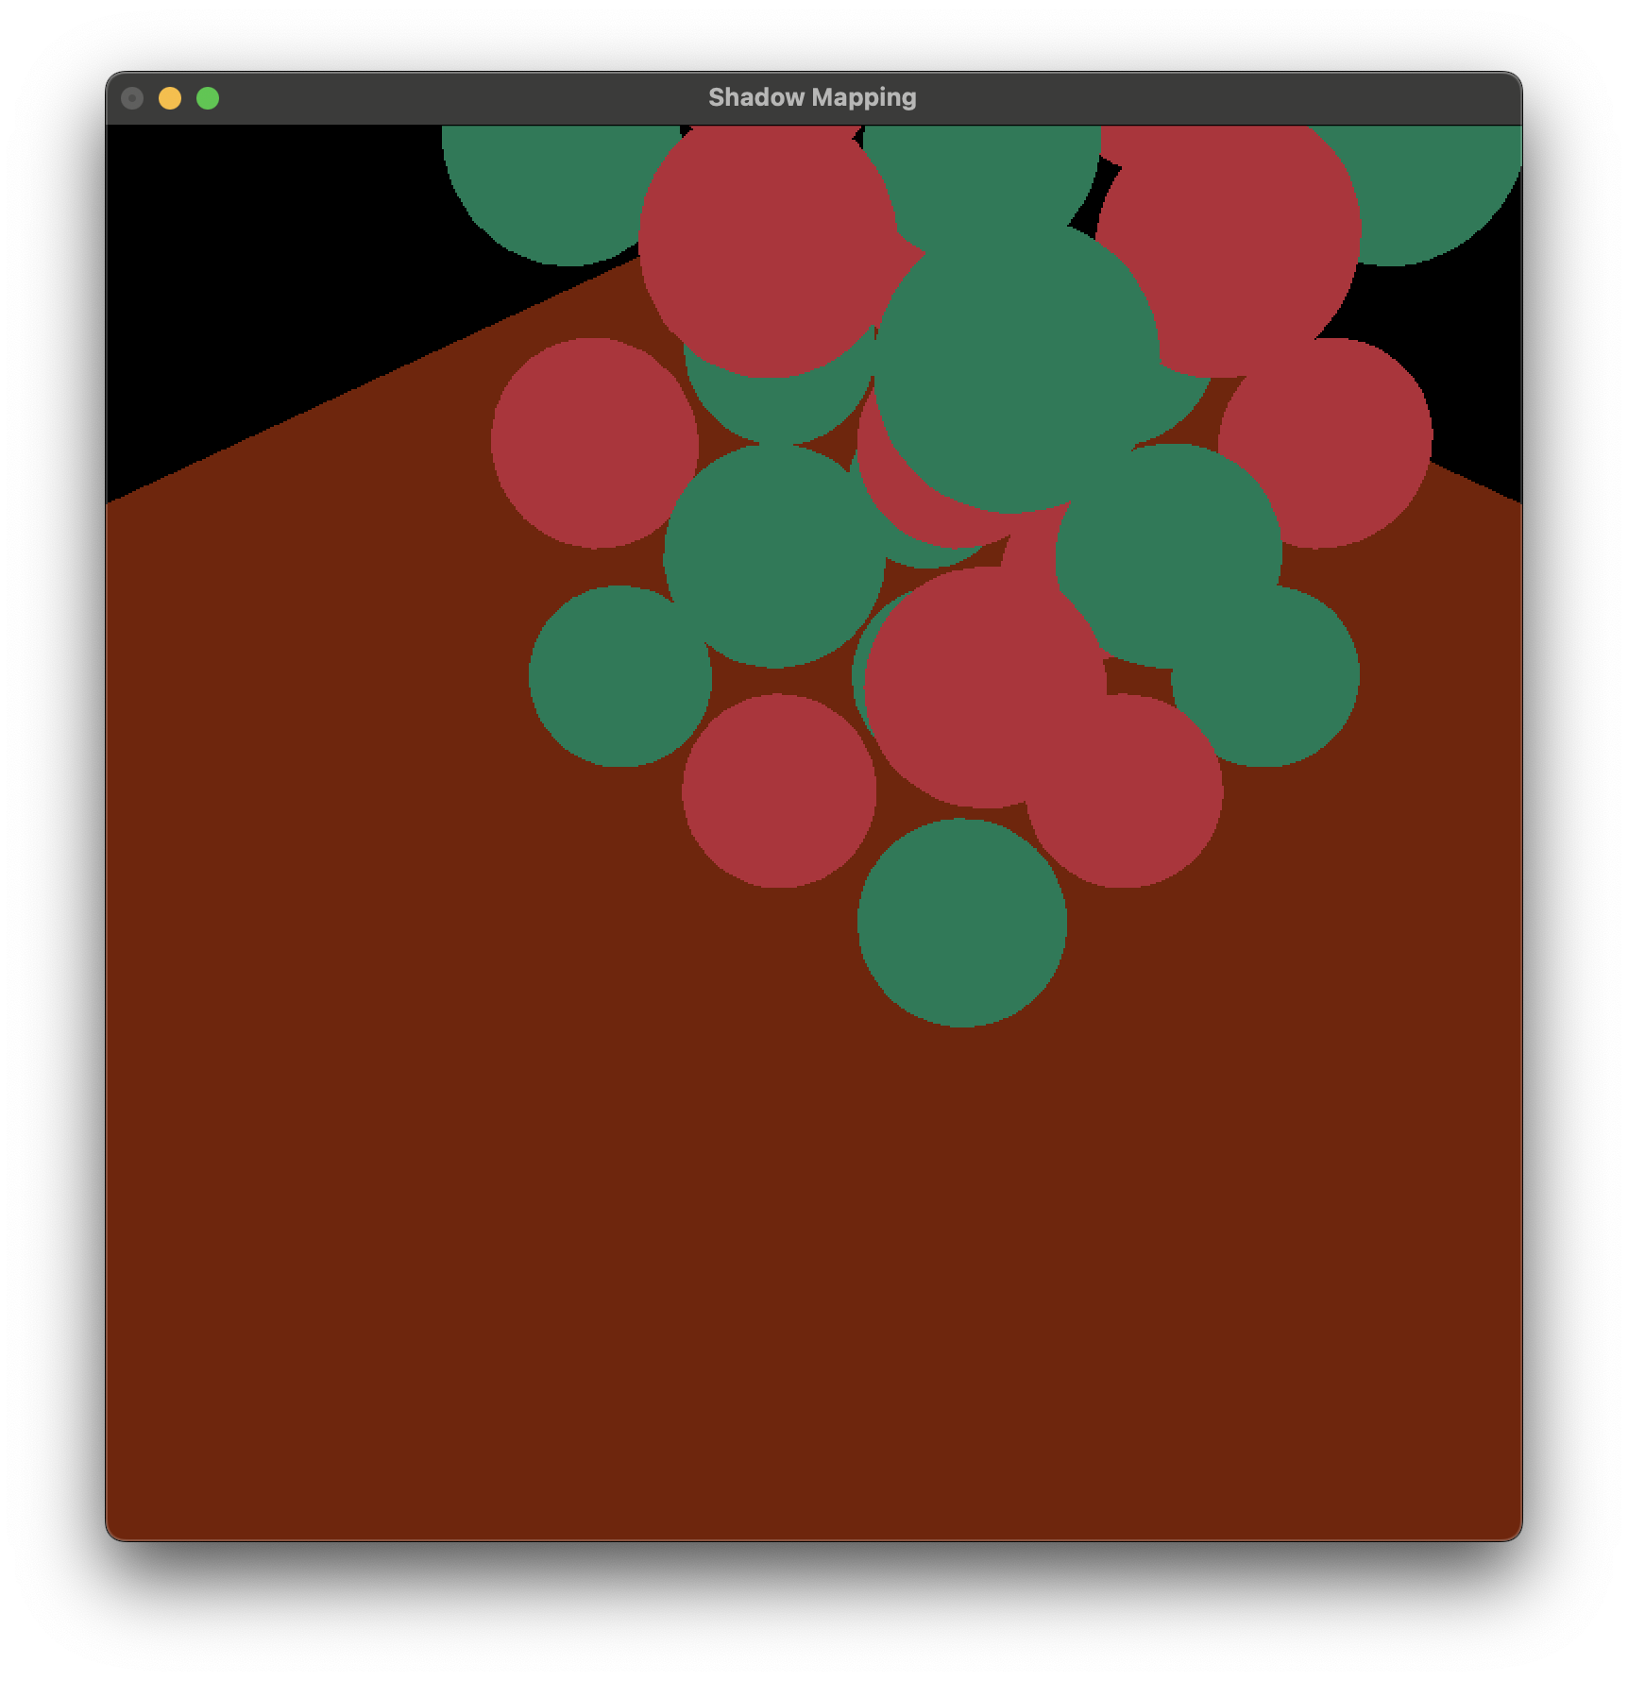
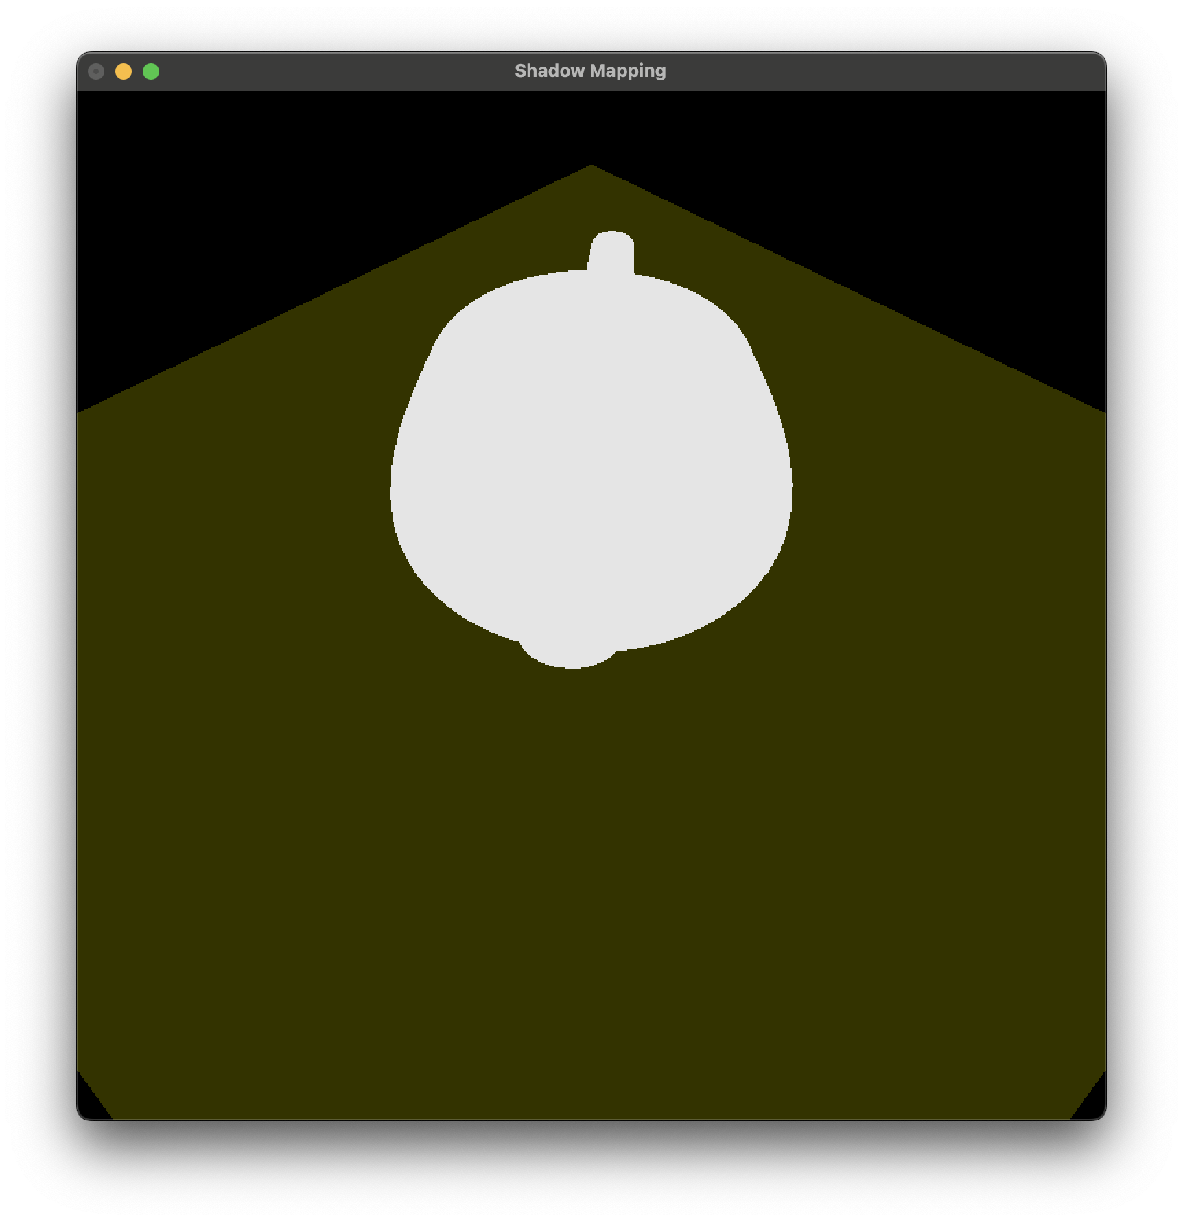
Generazione della shadow map FirstStep() - Risultati
8
7
6
5
Scena 1
Scena 2
Scena 3
Notes:
Note.

Slide 27
Generazione della shadow map SecondStep() - Codice
8
7
6
5
glClear(GL_DEPTH_BUFFER_BIT);
UpdateEyePosition(EYE_CAMERA);
glLightfv(GL_LIGHT1, GL_POSITION, VECTOR4D(lightPosition));
glLightfv(GL_LIGHT1, GL_AMBIENT, GRAY_20);
glLightfv(GL_LIGHT1, GL_DIFFUSE, GRAY_20);
glLightfv(GL_LIGHT1, GL_SPECULAR, BLACK);
glEnable(GL_LIGHT1);
glEnable(GL_LIGHTING);
Codice della funzione SecondStep()
Notes:
Per il secondo passaggio, invece, disegniamo la scena dal punto di vista della camera utilizzando una luce che dia l'effetto finale delle zone ombreggiate.
Per iniziare, resettiamo solo il depth buffer, visto che quello del colore non è stato ancora modificato.
Aggiorniamo le matrici di proiezione e visualizzazione utilizzando quelle della camera.
Ridimensioniamo il viewport in modo tale che abbia la stessa dimensione della finestra.
Specifichiamo i parametri per la luce (colore, specularità, posizione) e disegniamo la scena.

Slide 28
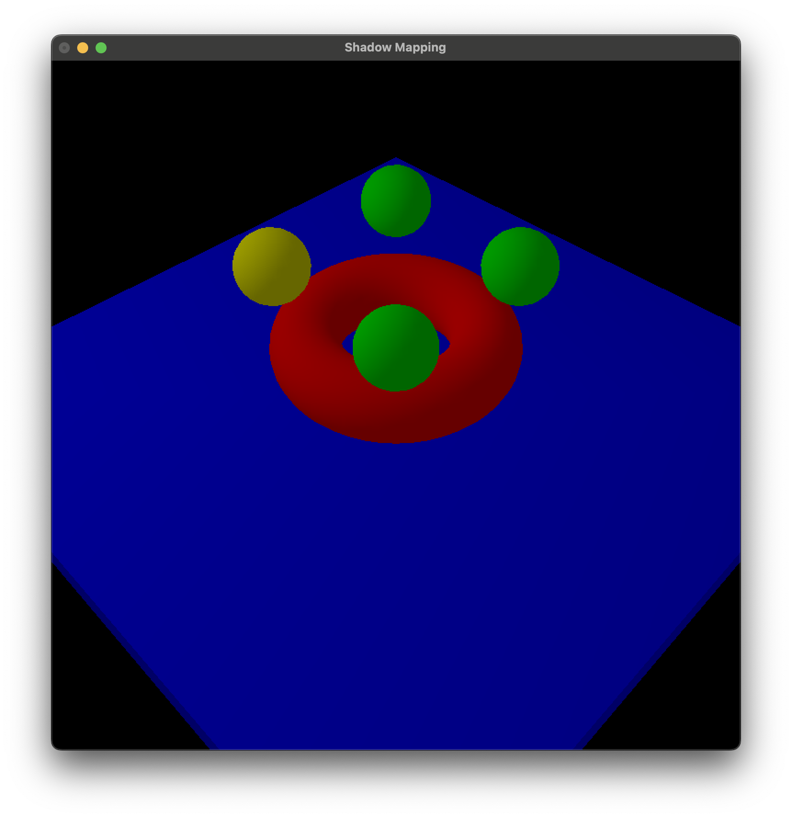
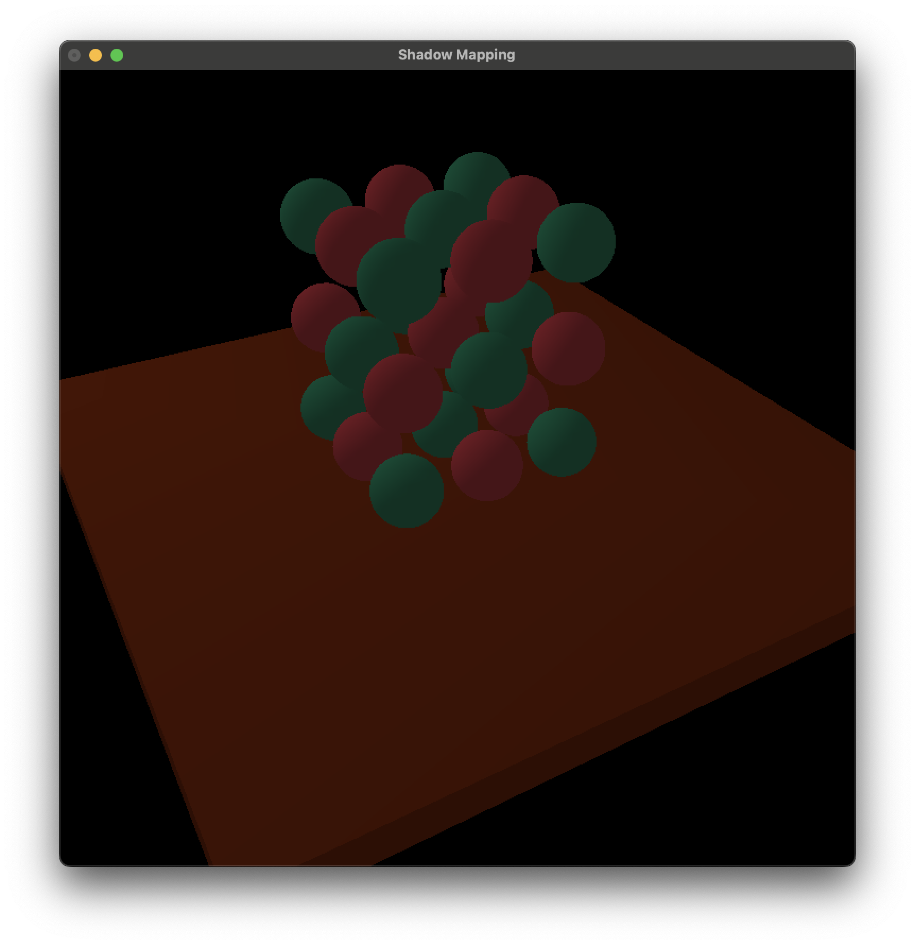
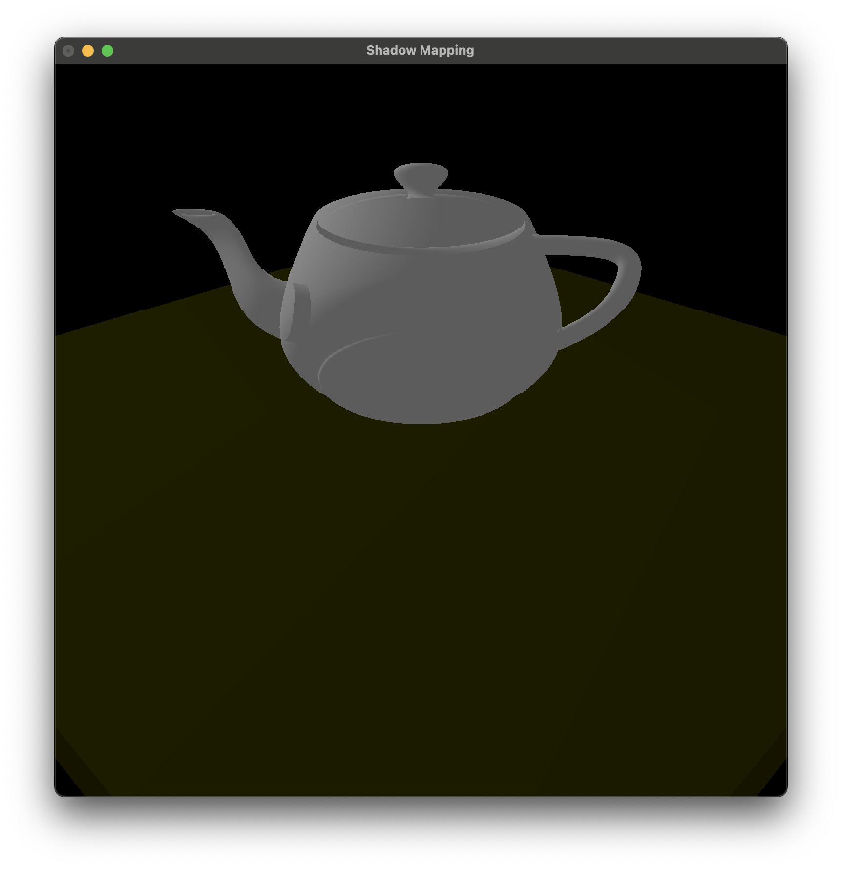
Generazione della shadow map SecondStep() - Risultati
8
7
6
5
Scena 1
Scena 2
Scena 3
Notes:
Note.

Slide 29
Proiezione della shadow map ThirdStep() - Codice
4
8
7
6
5
spazi e matrici utilizzate
la trasformazione lineare
lavoro di post-produzione - vantaggi e svantaggi
codice openGL secondstep()
Notes:
Note.

Slide 30
Applicazione del depth test ThirdStep() - Codice
5
8
7
6
OS_WLLS_I
One Step
UpdateEyePosition(EYE_CAMERA);
glLightfv(GL_LIGHT1, GL_DIFFUSE, WHITE);
glLightfv(GL_LIGHT1, GL_SPECULAR, WHITE);
MATRIX4X4 textureMatrix = biasMatrix
* lightProjectionMatrix
* lightViewMatrix;
glTexGeni(GL_S, GL_TEXTURE_GEN_MODE, GL_EYE_LINEAR);
glTexGenfv(GL_S, GL_EYE_PLANE, textureMatrix.GetRow(0));
glEnable(GL_TEXTURE_GEN_S);
glTexGeni(GL_T, GL_TEXTURE_GEN_MODE, GL_EYE_LINEAR);
glTexGenfv(GL_T, GL_EYE_PLANE, textureMatrix.GetRow(1));
glEnable(GL_TEXTURE_GEN_T);
glTexGeni(GL_R, GL_TEXTURE_GEN_MODE, GL_EYE_LINEAR);
glTexGenfv(GL_R, GL_EYE_PLANE, textureMatrix.GetRow(2));
glEnable(GL_TEXTURE_GEN_R);
glTexGeni(GL_Q, GL_TEXTURE_GEN_MODE, GL_EYE_LINEAR);
glTexGenfv(GL_Q, GL_EYE_PLANE, textureMatrix.GetRow(3));
glEnable(GL_TEXTURE_GEN_Q);
glBindTexture(GL_TEXTURE_2D, shadowMapTexture);
glEnable(GL_TEXTURE_2D);
TS_WLLS_I
Two Step
Notes:
Il terzo passaggio è quello dove si implementa il depth test.
Preso un qualsiasi punto degli oggetti visibili nel viewport, se esso supera il depth test, allora deve essere illuminato. Cioè, tecnicamente parlando, deve sovrascrivere il pixel ombreggiato disegnato al passaggio precedente. Se, invece, ci troviamo nel caso contrario, allora si lascia la zona ombreggiata come visto nei risultati precedenti. Quindi:
Si abilita una luce con riflessione diffusa e speculare di colore bianco.
Implementiamo la trasformazione lineare, moltiplicando queste tre matrici. In particolare, manca la post-moltiplicazione con la matrice cameraViewMatrix: questo perché è un'operazione eseguita in automatico da OpenGL siccome abbiamo aggiornato la matrice GL_MODELVIEW con la procedura UpdateEyePosition().
Da questo passaggio otteniamo la matrice textureMatrix, che ha valori nell'intervallo $\left[−1,1\right]$. Per modificare il range di valori di questa matrice e ottenere definitivamente la matrice che proietta i texel della shadow map sui pixel della scena, utilizziamo i seguenti tre comandi (una volta per ogni coordinata della texture).

Slide 31
Applicazione del depth test ThirdStep() - Codice
8
7
6
OS_WLLS_I
One Step
glTexParameteri(
GL_TEXTURE_2D,
GL_TEXTURE_COMPARE_MODE,
GL_COMPARE_R_TO_TEXTURE );
glTexParameteri(
GL_TEXTURE_2D,
GL_TEXTURE_COMPARE_FUNC,
GL_LEQUAL );
glTexParameteri(
GL_TEXTURE_2D,
GL_DEPTH_TEXTURE_MODE,
GL_INTENSITY );
TS_WLLS_I
Two Step
glAlphaFunc(GL_GEQUAL, 0.99f);
glEnable(GL_ALPHA_TEST);
DrawScene(angle, scene);
Notes:
A questo punto, si specifica la modalità e la funzione di confronto della shadow map utilizzando il comando glTexParameteri().
Il parametro GL_COMPARE_R_TO_TEXTURE indica il confronto dei valori $R$ nella texture con i valori $D$ nel depth buffer.
Il parametro GL_LEQUAL indica che la funzione di confronto utilizzata è il minore-uguale, come spiegato nell'algoritmo.
Il parametro GL_INTENSITY indica di trattare il valore 0 (false) o 1 (true) restituito dal depth test come, rispettivamente, un colore nero o bianco sui 4 canali RGBA. Cioè si tiene in considerazione la scena illuminata se si ha "true", oppure si scarta e si ombreggia la scena se si ha "false".
Infine, per disegnare finalmente la scena illuminata e capire in quali punti lasciare o meno l'ombre, si utilizza un alpha test con limite superiore impostato a 0.99. Se il depth test fallisce (cioè non è 1), non si deve visualizzare il punto illuminato, ma lasciare il punto già renderizzato (in ombra) al passaggio precedente.

Slide 32
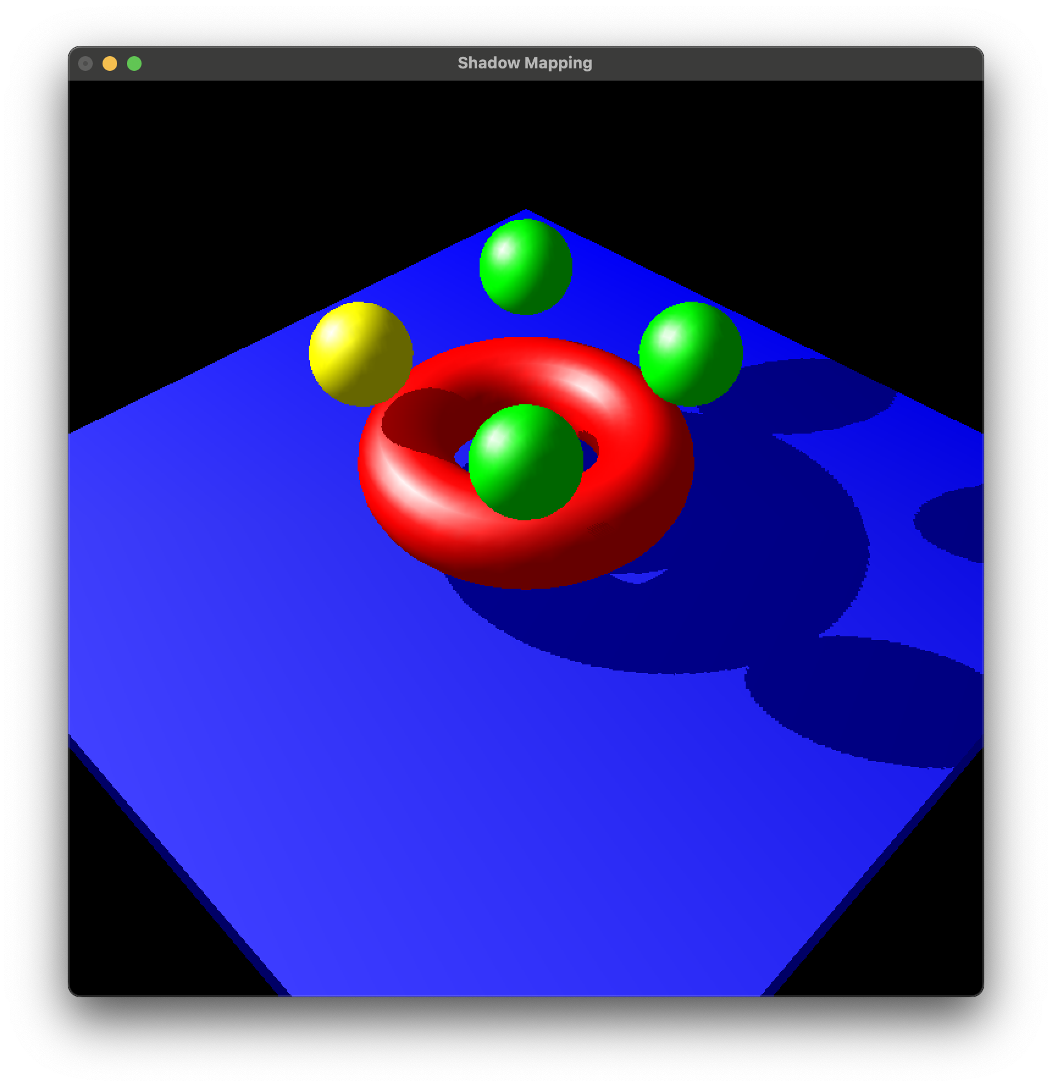
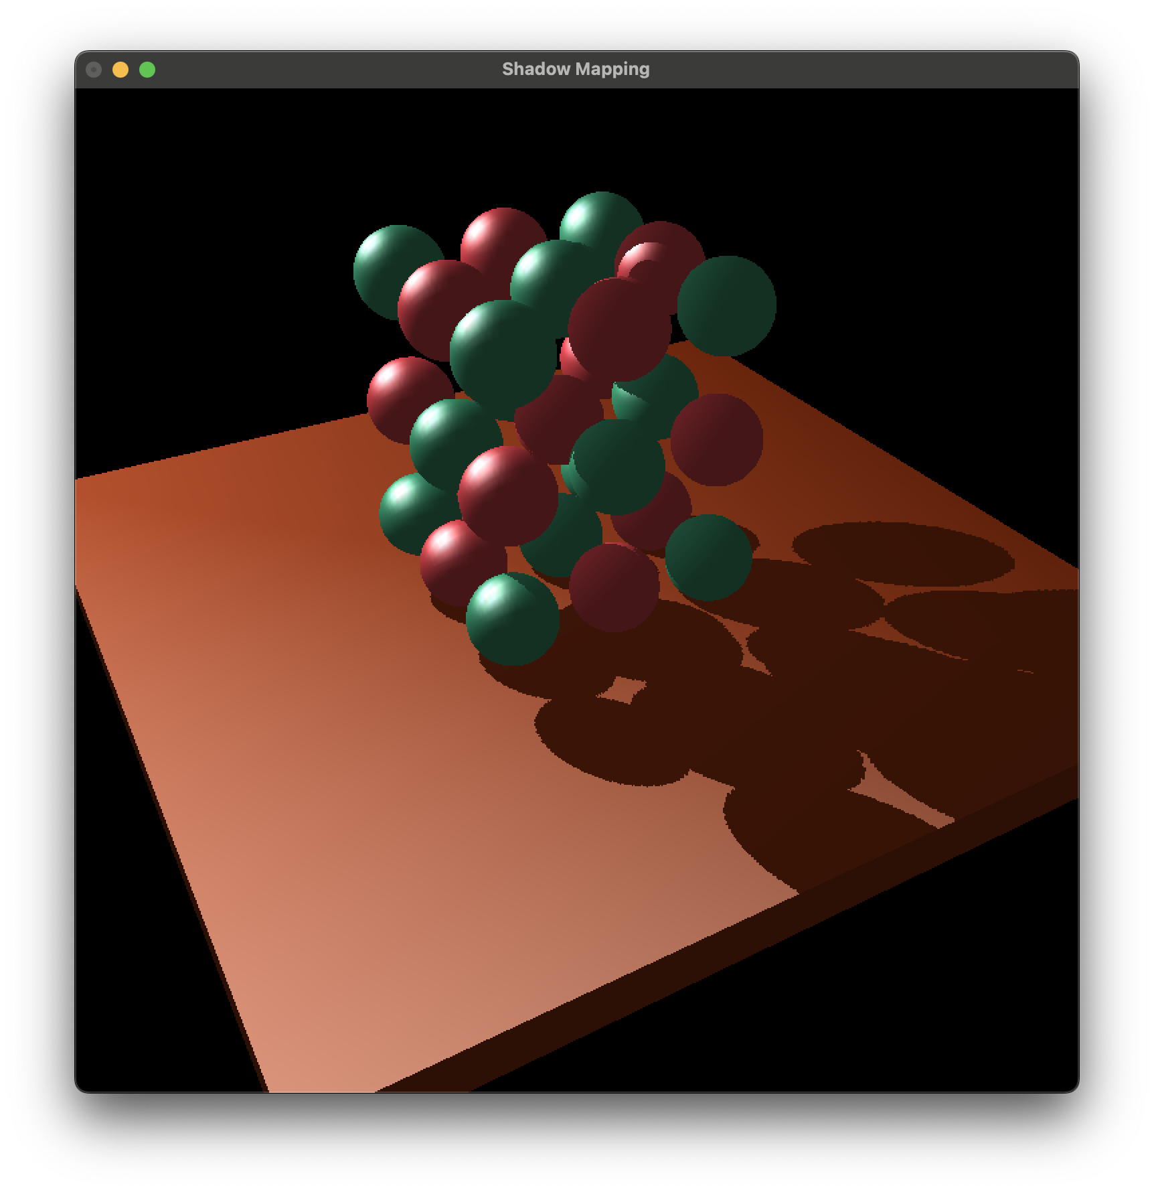
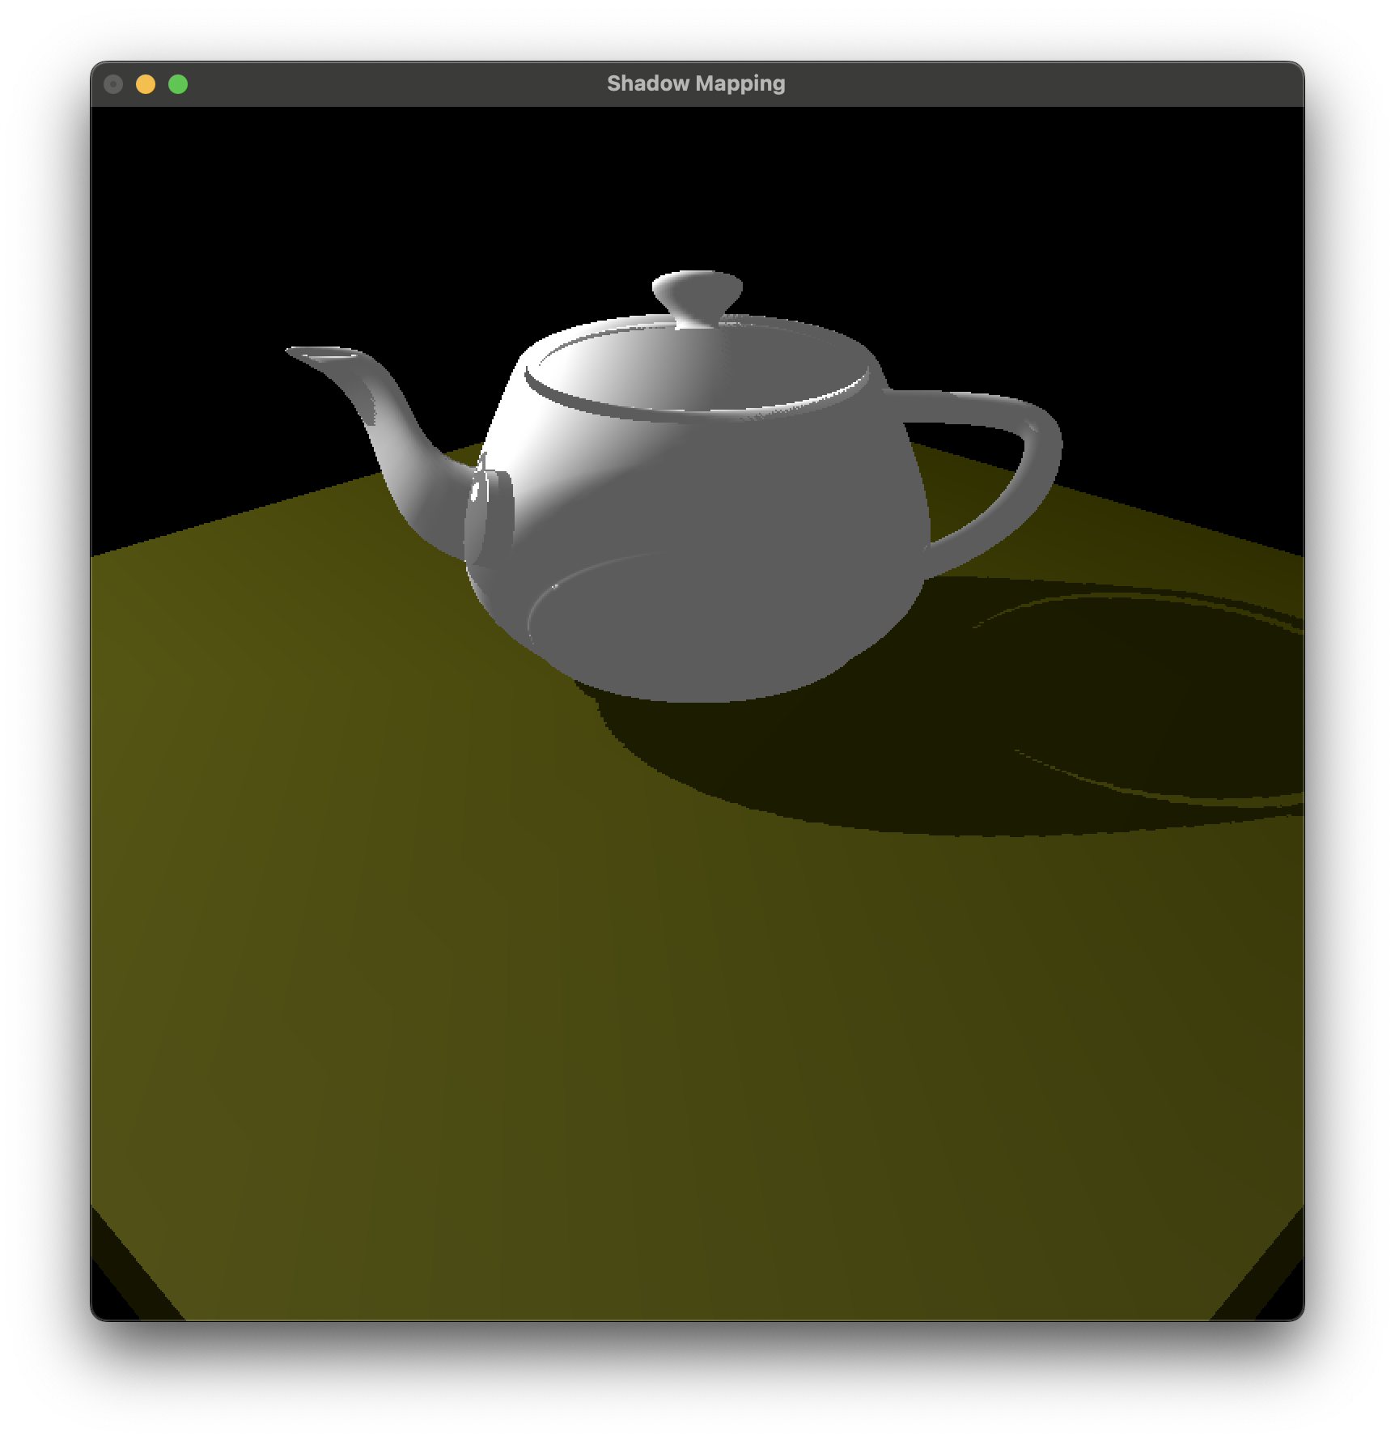
Applicazione del depth test ThirdStep() - Risultato finale
5
8
7
6
OS_WLLS_I
One Step
TS_WLLS_I
Two Step
Scena 1
Scena 2
Scena 3
Notes:
In conclusione, otteniamo i seguenti risultati.
In particolare, si noti come le ombre ottenute da questa tecnica si proiettano sia sui poligoni planari (es. la base) sia sulle superfici curve.

Slide 33
Limitazioni dello spazio immagine
6
8
7
Field of view
Multiple light sources
Aliasing
Self shadowing
Notes:
La generazione di ombre tramite questo approccio porta con sé alcune limitazioni, da analizzare con attenzione e mettere a confronto con i vantaggi.
VINCOLO - Field of view. L'algoritmo si basa due viste: la vista dell’osservatore e la vista della fonte luminosa. Un vincolo importante da seguire al fine di ottenere risultati accettabili è quello di garantire che tutti gli oggetti che devono generare un’ombra nel volume di vista dell’osservatore siano all’interno del volume di vista della fonte luminosa (perché la shadow map è calcolata proprio a partire da essa).
SVANTAGGIO - Multiple light sources. Nel caso in cui siano presenti un maggior numero di luci in scena, è necessario eseguire l'algoritmo per lo shadow mapping per ogni fonte luminosa. Si ha lo stesso svantaggio anche nel caso in cui sia presente una fonte luminosa omnidirezionale (puntiforme o spotlight) da sezionare su più viste. Ovviamente, in casi del genere questa tecnica non è più così efficiente.

Slide 34


Limitazioni dello spazio immagine Aliasing
8
7
Risoluzione 128x128
Risoluzione 256x256
Risoluzione 512x512
Notes:
Con il termine aliasing si intende quel problema di rendering per cui la trasformazione lineare utilizzata nell'applicazione della shadow map accresce in modo errato la dimensione dei suoi texel in prossimità della camera dell'osservatore, ottenendo, quindi, un effetto seghettato.
Esistono diverse tecniche di anti-aliasing che si possono applicare: la più semplice di queste è quella di utilizzare texture più grandi che, ovviamente, richiedono maggior potenza di calcolo.
Queste immagini mostrano come la risoluzione della shadow map è un fattore determinante per la risoluzione di questo problema e, in generale, per ottenere delle ombre di qualità maggiore. Tuttavia, la risoluzione della shadow map non può superare le dimensioni del viewport, altrimenti la trasformazione lineare non restituisce i risultati desiderati.

Slide 35
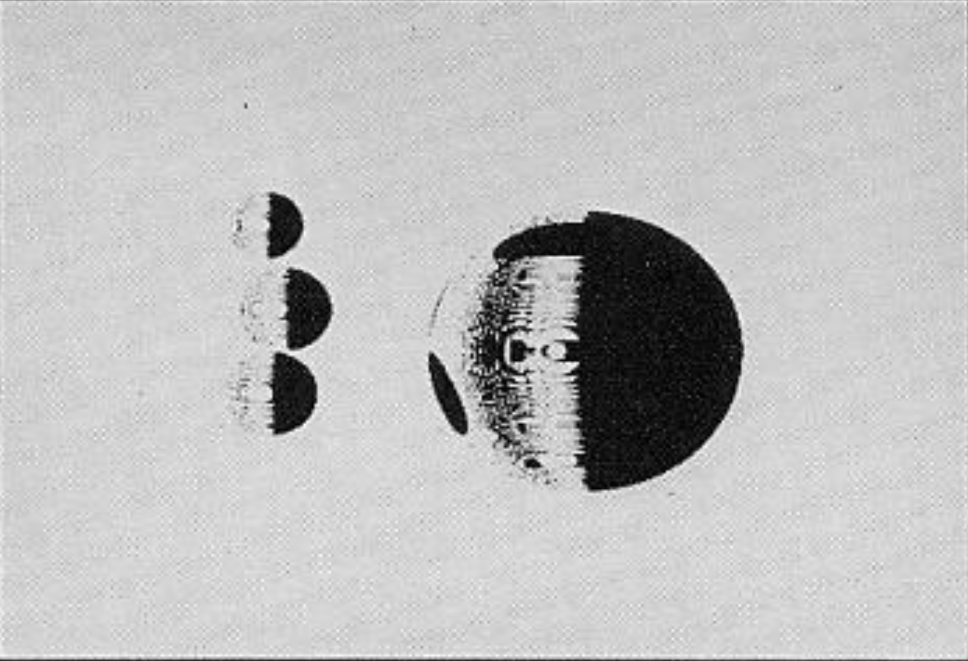
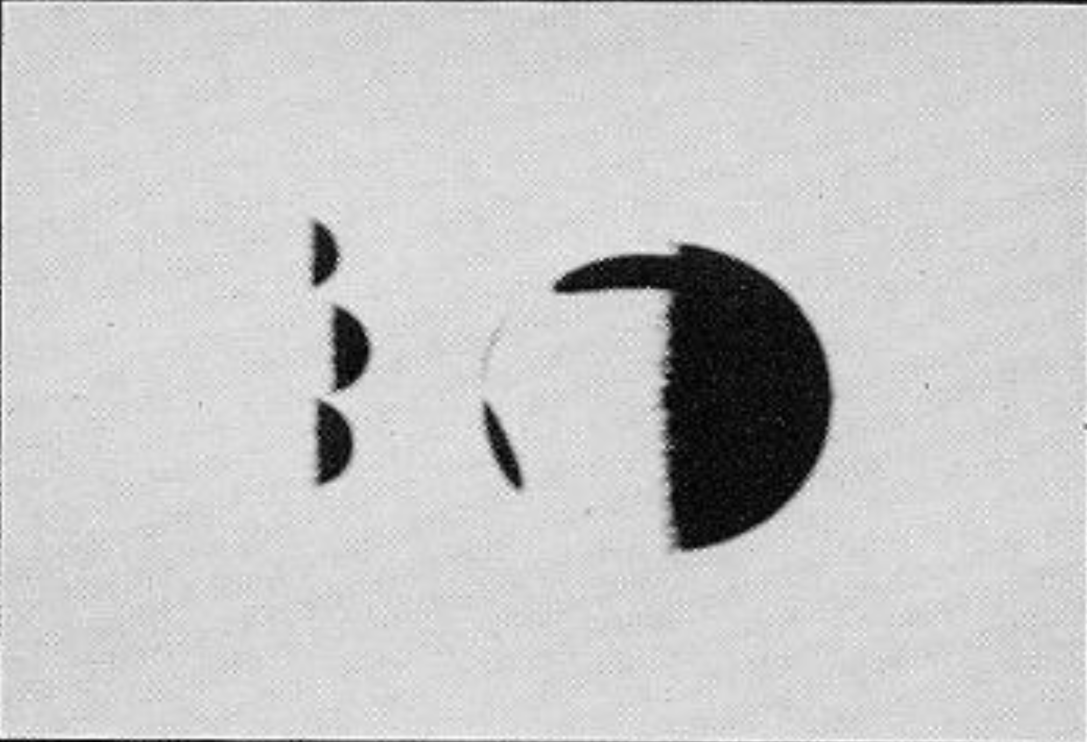
Limitazioni dello spazio immagine Self shadowing
8
7
Applicazione del "biasing" della shadow line
Notes:
Nell'andare a confrontare il valore di profondità memorizzato nel depth buffer con il valore nella shadow map, vi è una buona probabilità di riscontrare il problema del self shadowing, un problema nel quale i poligoni degli oggetti in scena tendono, appunto, ad ombreggiarsi l'uno con l'altro ottenendo questo effetto di interferenza (moire).
Una soluzione proposta da Williams è quella di muovere la "shadow line", cioè spostare i pixel della scena verso la fonte luminosa solo durante lo shadow test (operazione di biasing). Ecco, quindi, il perché abbiamo utilizzato "biasMatrix" nell'implementazione della trasformazione lineare.

Slide 36
Conclusioni
7
8
Utilizzi
Introdotta da Lance Williams nel 1978, nel paper "Casting curved shadows on curved surfaces".
Viene ancora oggi largamente utilizzata per il real-time rendering (es. motore grafico Renderman della Pixar).
Opera con successo su scene in cui sono presenti delle superfici curve.
Notes:
Per ricapitolare il tutto, quindi …

Slide 37
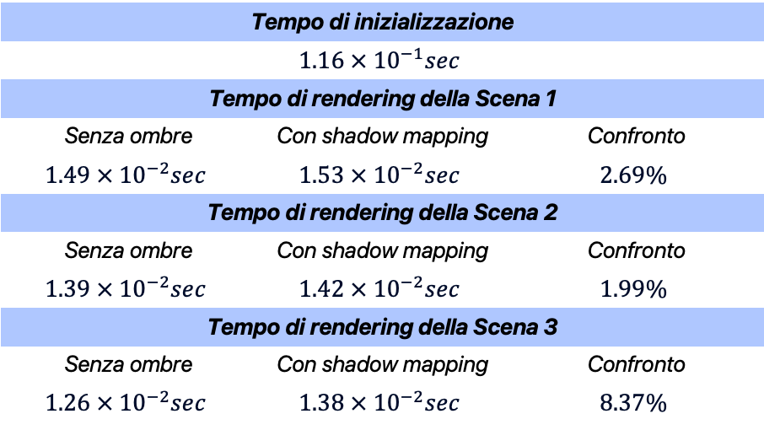
Conclusioni
8
Tempi di esecuzione
Tempo di inizializzazione
$$1.16 × {10}^{−1}sec$$
Tempo di rendering della Scena 1
Senza ombre | Con shadow mapping | Confronto
$$1.49 × {10}^{−2}sec$$ | $$1.53 × {10}^{−2}sec$$ | $$2.69\%$$
Tempo di rendering della Scena 2
Senza ombre | Con shadow mapping | Confronto
$$1.39 × {10}^{−2}sec$$ | $$1.42 × {10}^{−2}sec$$ | $$1.99\%$$
Tempo di rendering della Scena 3
Senza ombre | Con shadow mapping | Confronto
$$1.26 × {10}^{−2}sec$$ | $$1.38 × {10}^{−2}sec$$ | $$8.37\%$$
Notes:
Per l'implementazione della demo che ho appena presentato vorrei mostrare anche alcuni dati riguardo i tempi di esecuzione.
Il tempo di inizializzazione riguarda l'esecuzione delle operazioni di inizializzazione che non riguardano propriamente l'applicazione dell'algoritmo per lo shadow mapping, ma solo la fase preliminare.
Per quanto riguarda i tempi di rendering delle scene, invece, ho misurato il tempo di esecuzione per la scena senza shadow mapping (solo con l'illuminazione locale) e con shadow mapping, ottenendo per la scena 1 una perdita del 2.69%, per la scena 2 una perdita del 1.99% e, infine, per la scena 3 una perdita del 8.37%.

Slide 38
Conclusioni
8
Vantaggi
Essendo una tecnica image-based, il tempo di esecuzione non si basa sulla complessità della scena.
Utilizza una texture, detta "shadow map", per memorizzare velocemente e in modo efficace le informazioni di shading di una fonte luminosa.
Non richiede l'utilizzo dello stencil buffer per il calcolo degli "shadow volumes", che può appesantire le prestazioni finali.
La trasformazione lineare utilizzata per la proiezione della shadow map ha un costo che dipende dalla risoluzione del viewport.
Notes:
Abbiamo visto che la tecnica dello shadow mapping, …

Slide 39
Conclusioni
8
Svantaggi
Si possono presentare problemi di aliasing nell'utilizzare texture a bassa risoluzione per la shadow map.
È necessario renderizzare la scena per ogni fonte luminosa e ottenere una shadow map diversa per ogni luce (o in caso di luci puntiformi).
La fonte luminosa può generare le ombre solo all’interno del volume di vista della fonte luminosa. È fondamentale garantire che tutti gli oggetti da ombreggiare rispettino questo vincolo.
L'applicazione della trasformazione lineare, essendo in post-produzione, può scurire erroneamente l'illuminazione dei punti nascosti alla fonte luminosa.
Notes:
Dal punto di vista degli svantaggi, invece, abbiamo visto che…

Slide 40
Conclusioni
8
Futuri sviluppi
Implementare il depth test utilizzando comandi OpenGL per la GPU, ad esempio gestendo il fragment shader ed il vertex shader.
Renderizzare la shadow map generata dal punto di vista della luce memorizzata nel depth buffer.
Migliorare la qualità delle ombre generate utilizzando tecniche di anti-aliasing, come il PCM (Percentage Closer Filtering) o le PSM (Perspective Shadow Maps).
Notes:
Per continuare la ricerca e l'approfondimento di questa tecnica, sicuramente si può …

Slide 41

Grazie!
8
Repository:
https://github.com/mgcarofano/Shadow-Mapping
Notes:
Grazie, e 30 e lode! Presentazione offerta da Mario Gabriele Carofano.

